Slide 1
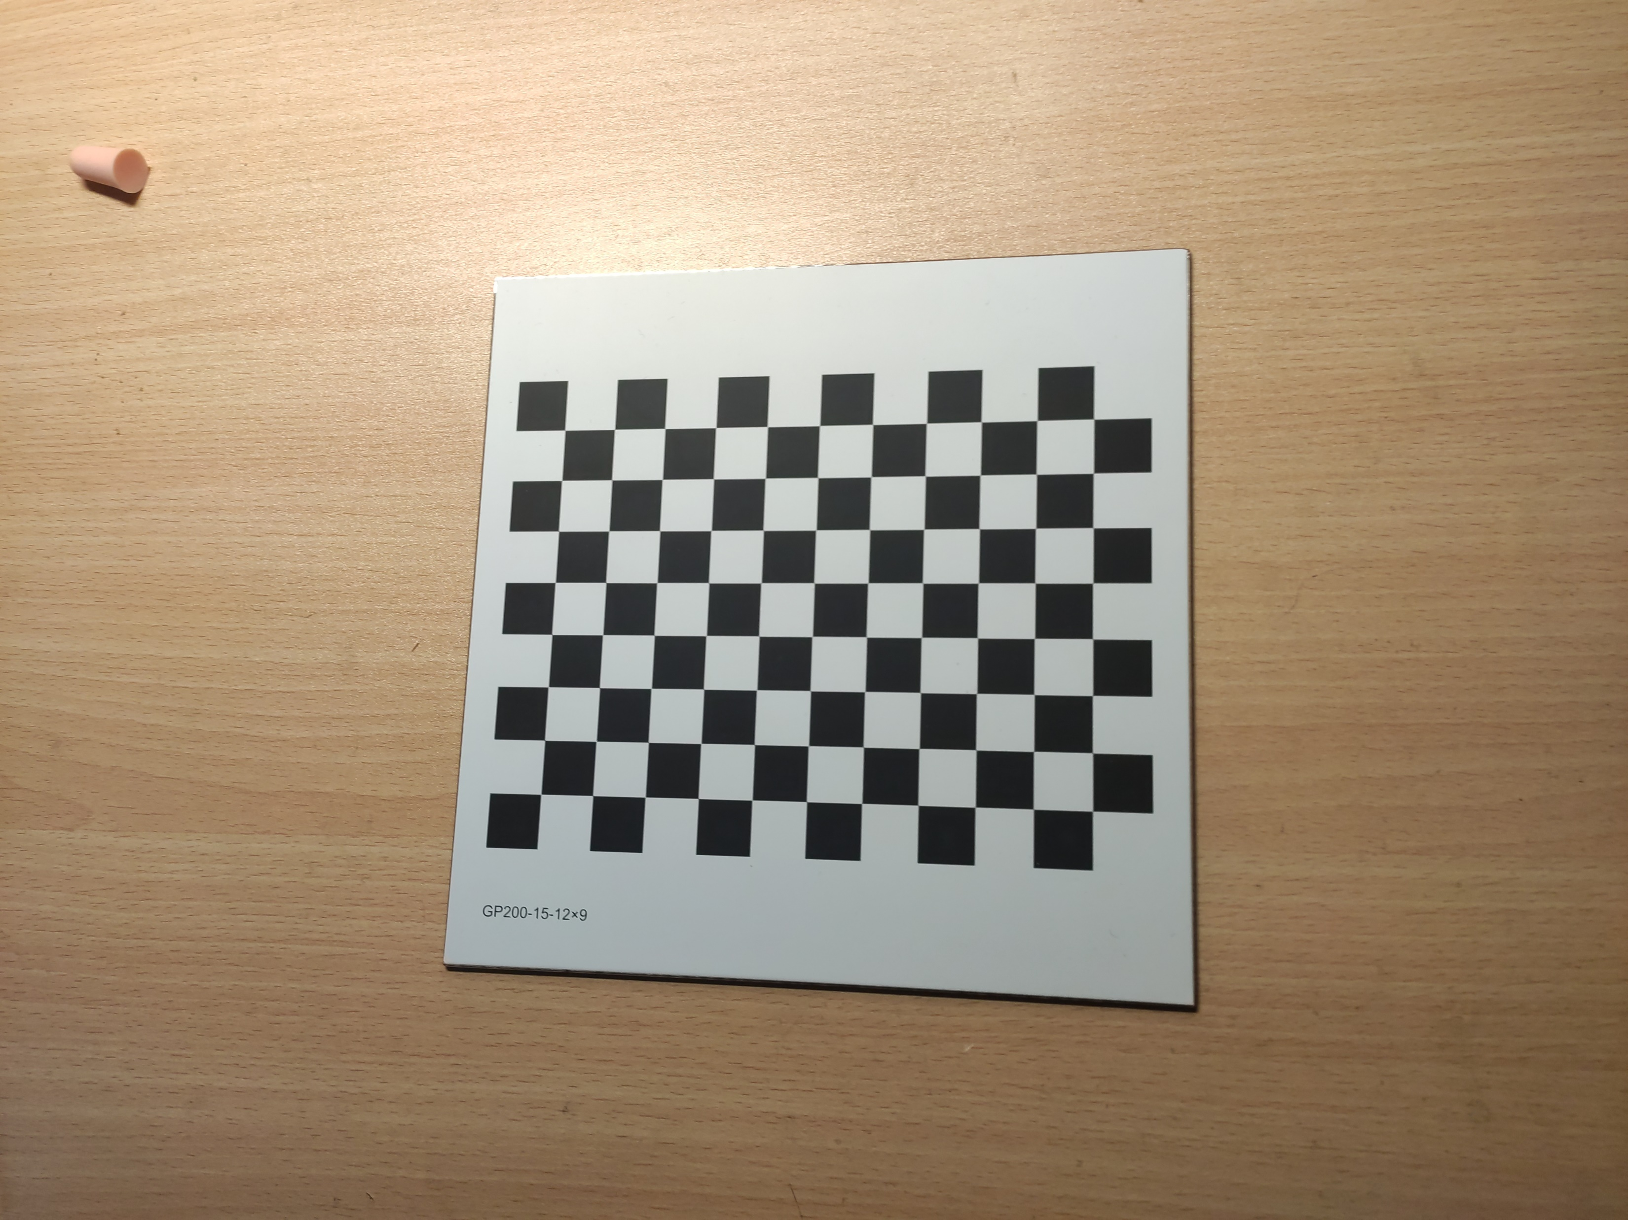
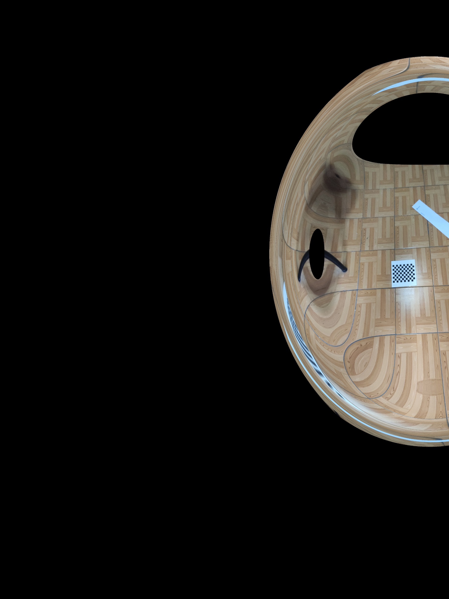
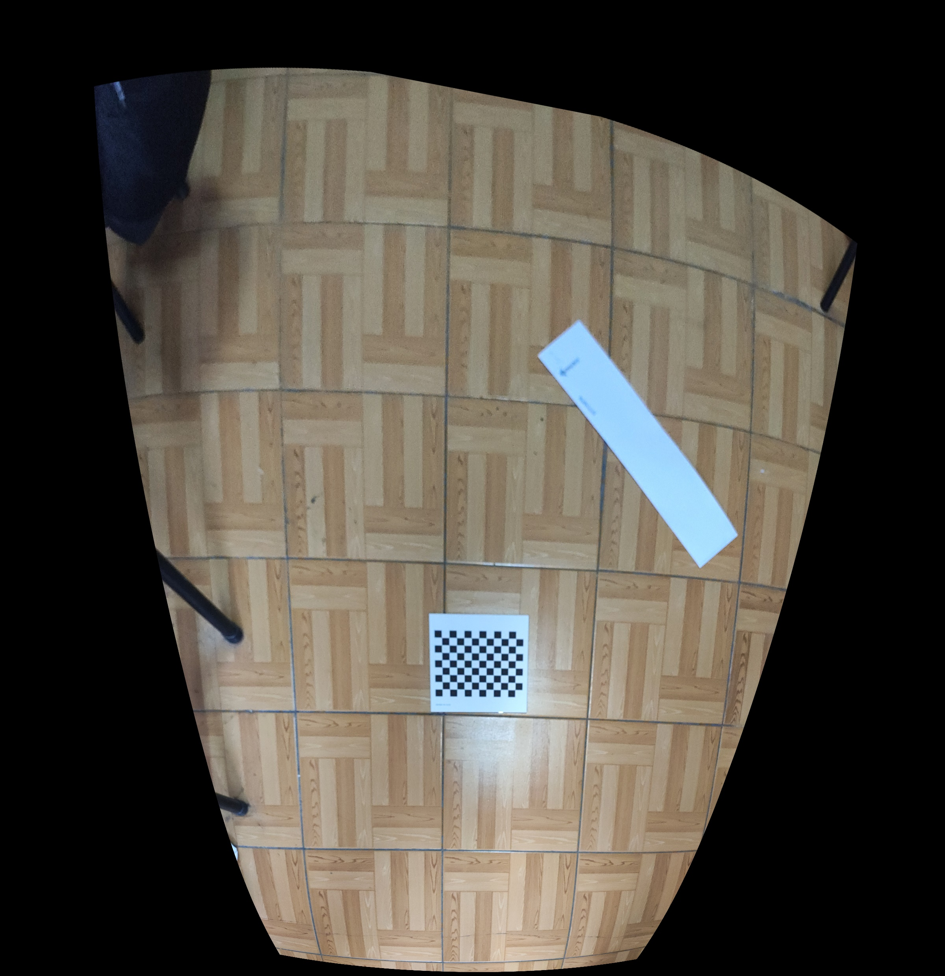
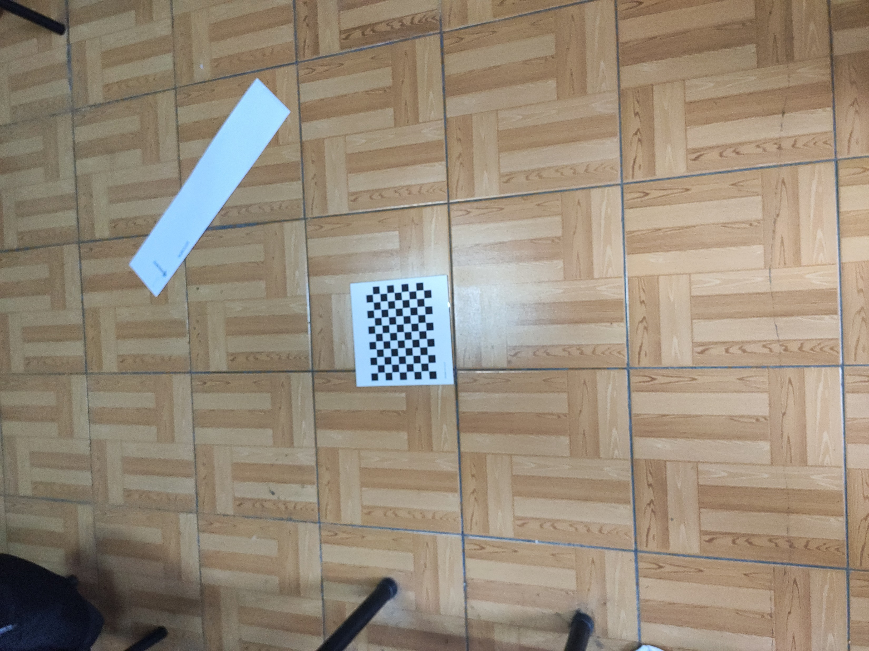
测试python 远距离的误差：
原处用自制的白纸作为标尺参考，长度为50cm
选取12张照片进行试验
×12
一些初步问题和发现:
原本打算为了简化流程和节省时间，将相机畸变矫正与透视变换分开，即先用一组（12张）近距离的棋盘格照片进行相机畸变矫正，得到一系列参数（畸变参数、矩阵）
然后将这些参数运用到远距离的照片，尝试进行相机畸变消除和透视变换，但是相机畸变消除后无法进行透视变换，原因可能是相机畸变消除后得到的照片扭曲非常大，如下：
所以我还是选择直接用远处的照片进行相机畸变消除，结果还行，时间也较短

Slide 2
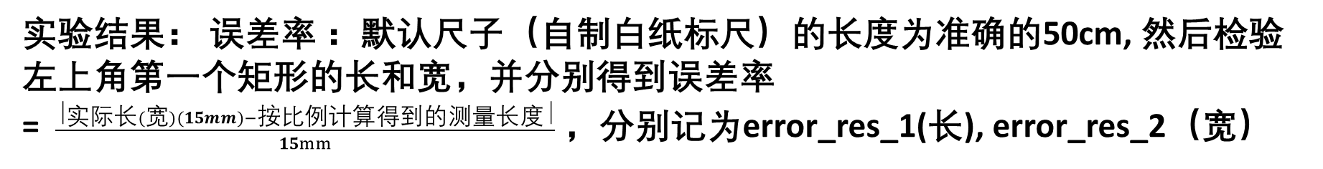
实验结果： 误差率 ：默认尺子（自制白纸标尺）的长度为准确的50cm, 然后检验左上角第一个矩形的长和宽，并分别得到误差率 =$\frac{⃒实际长(宽)(15mm)−按比例计算得到的测量长度⃒}{15mm}$ ，分别记为error_res_1(长), error_res_2（宽）
总共12组照片，长/宽由python opencv包识别棋盘格角点坐标后计算获得，自制白纸标尺长度由手动获取

Slide 3
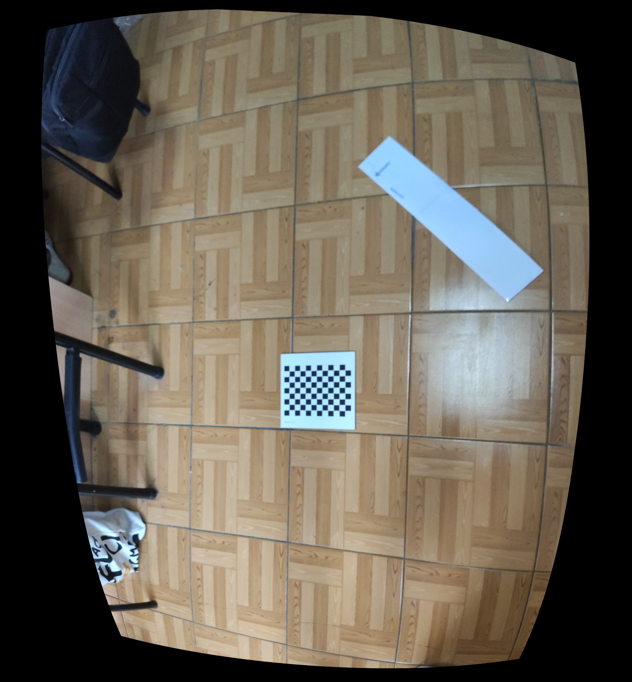

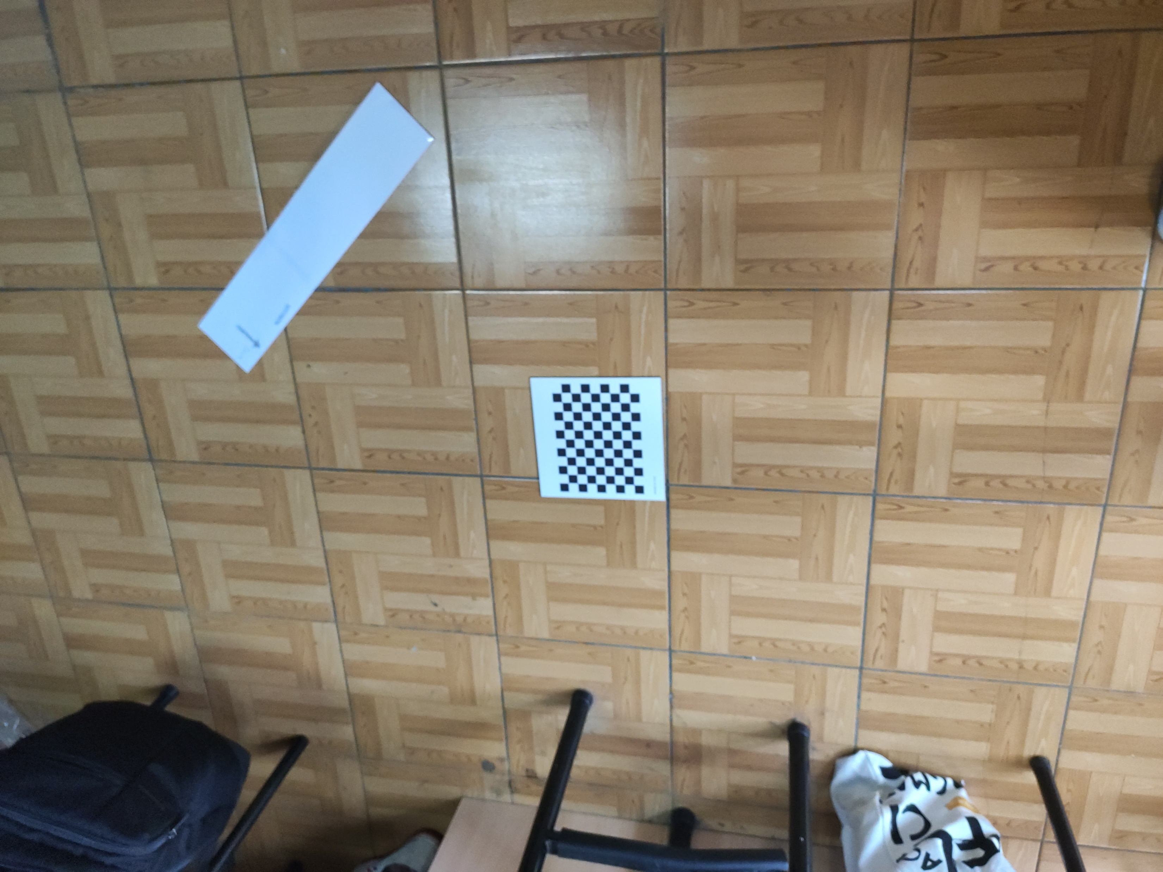
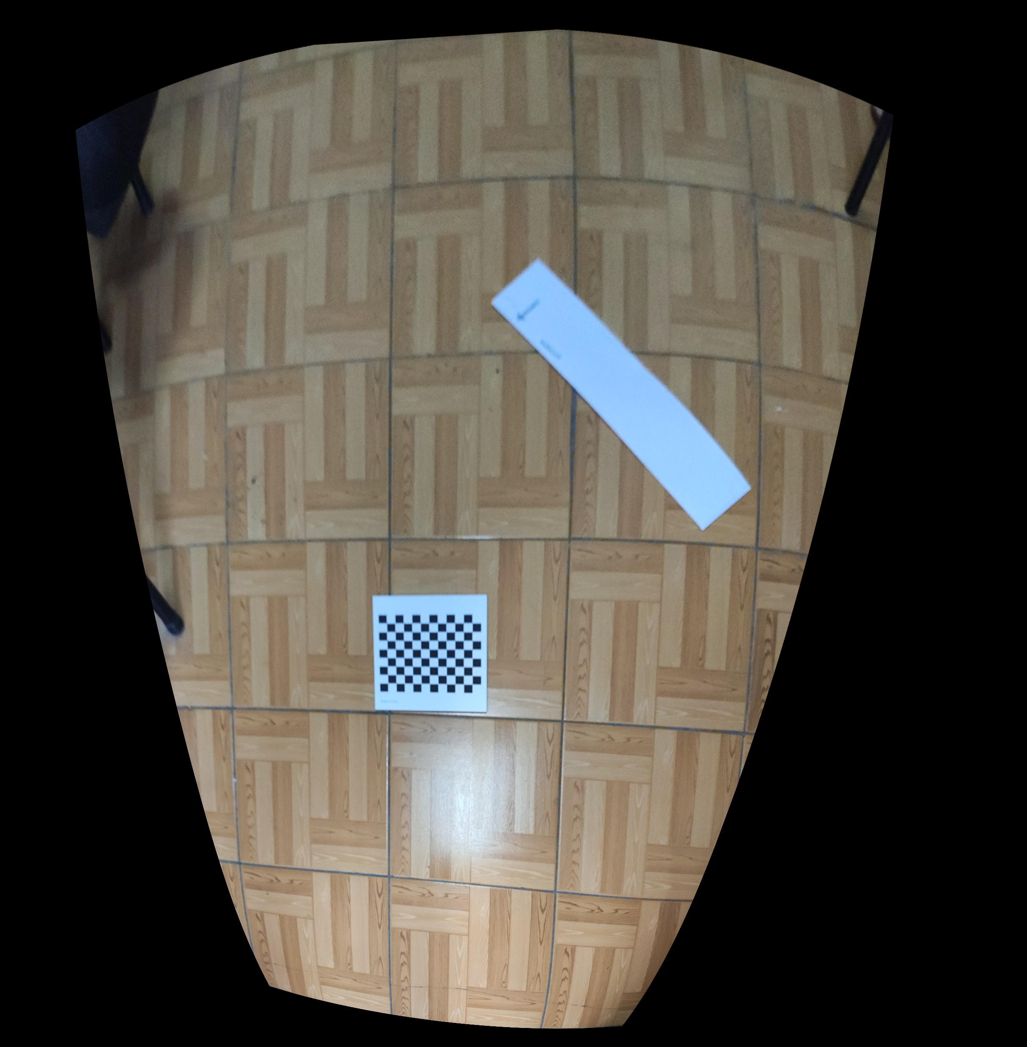
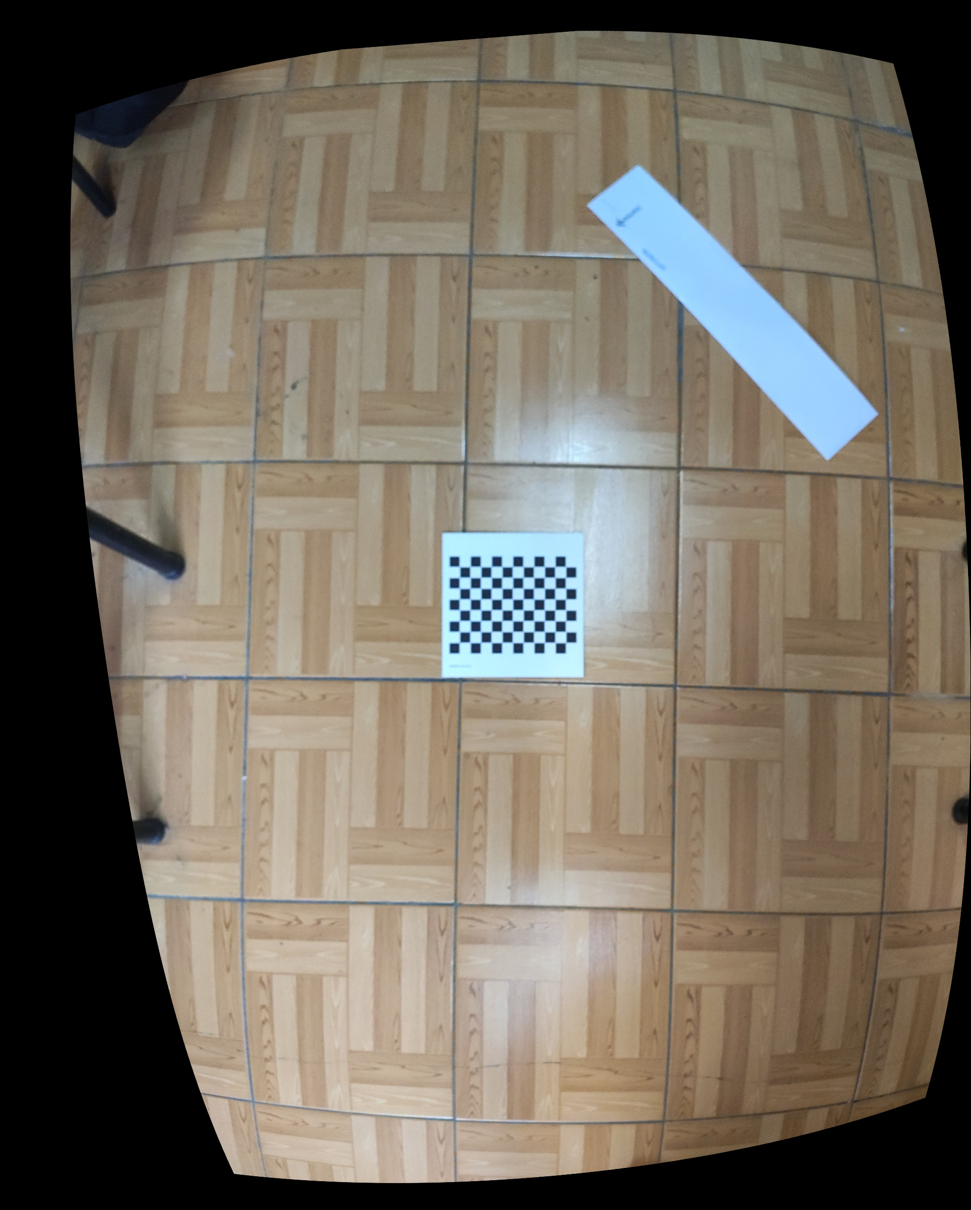
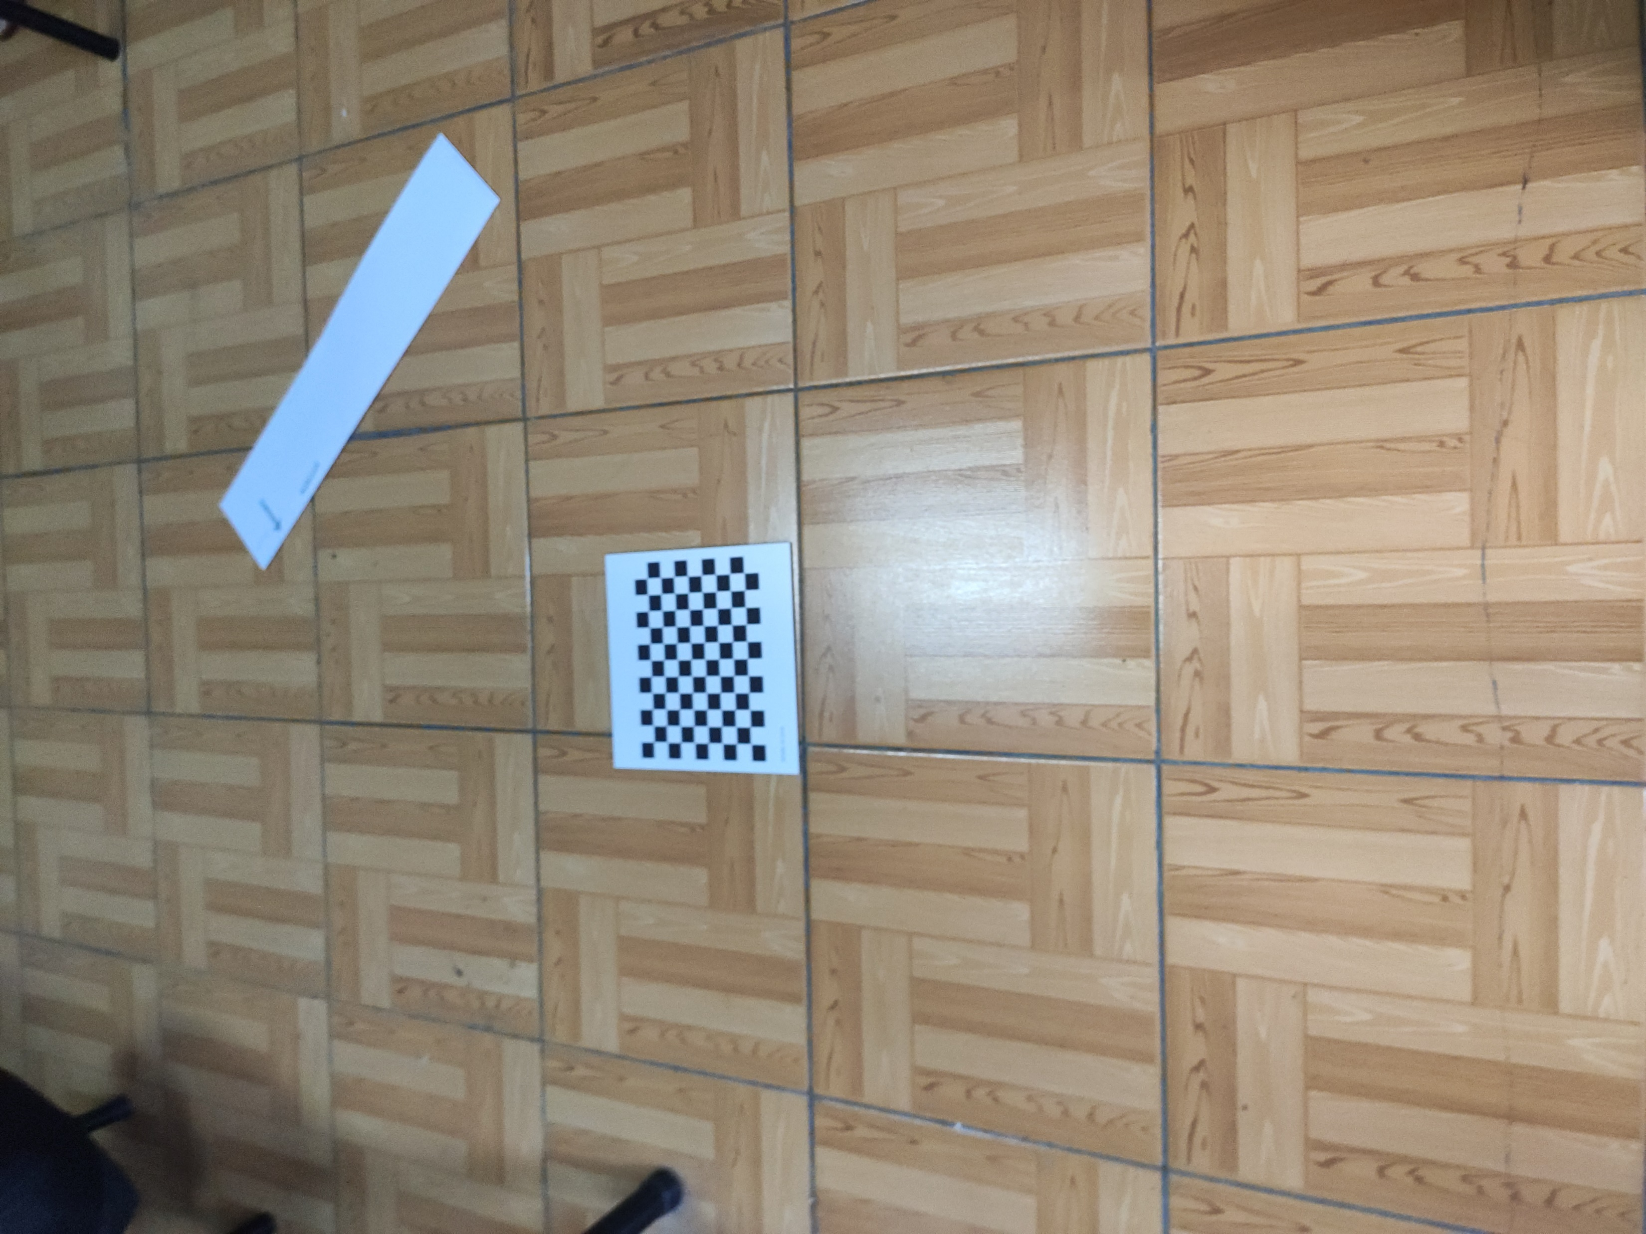
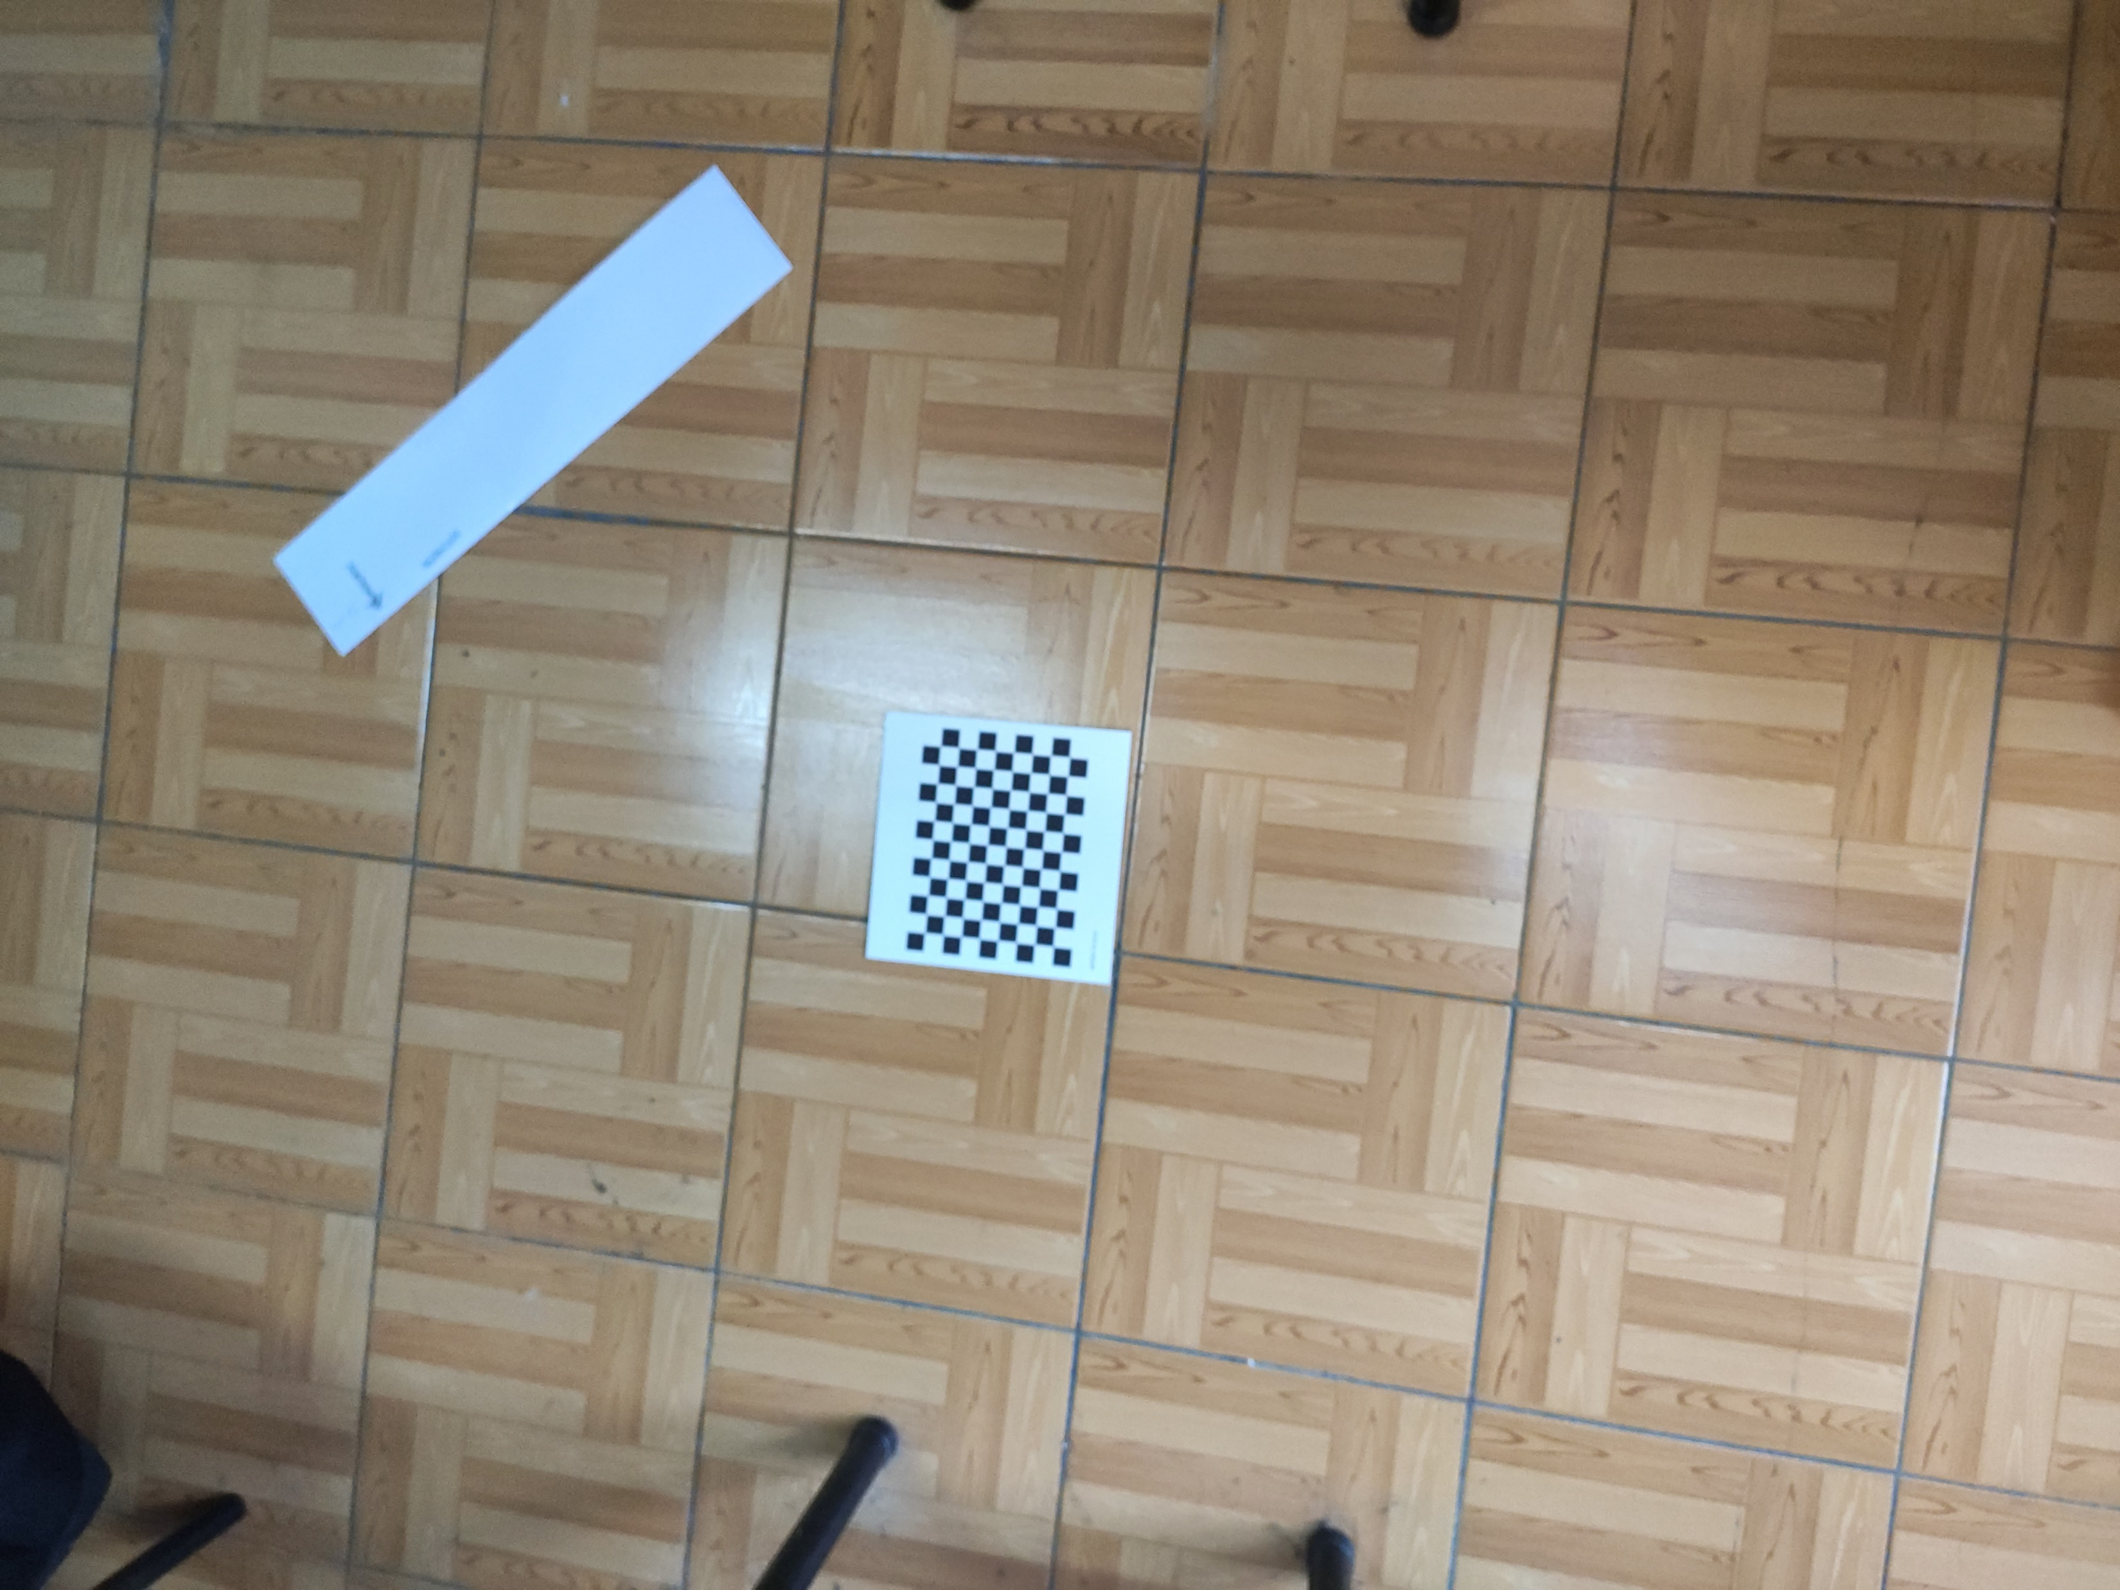
error_1:7.13% error_2:7.74%
error_1:10.59% error_2:7.92%
error_1:10.88% error_2:7.62%
error_1:0.153% error_2:1.91%

Slide 4
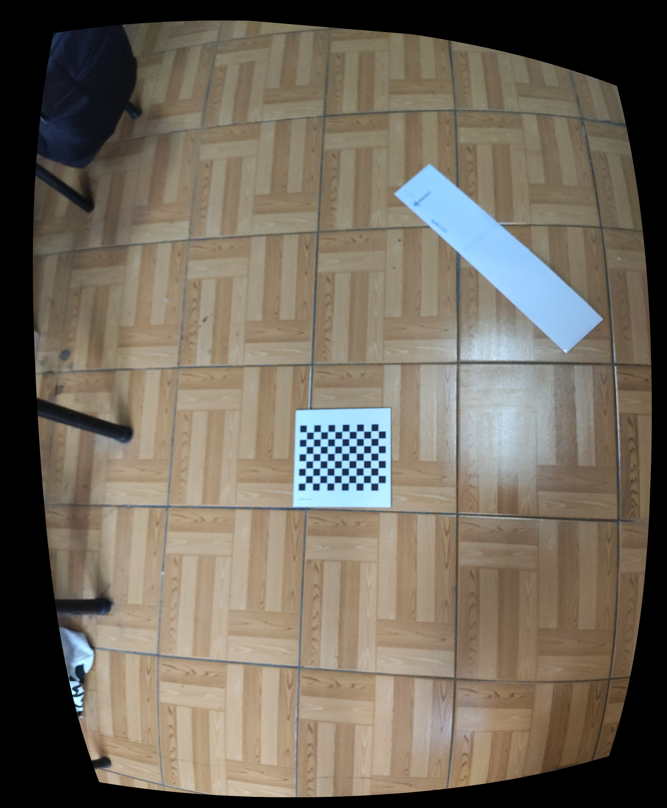
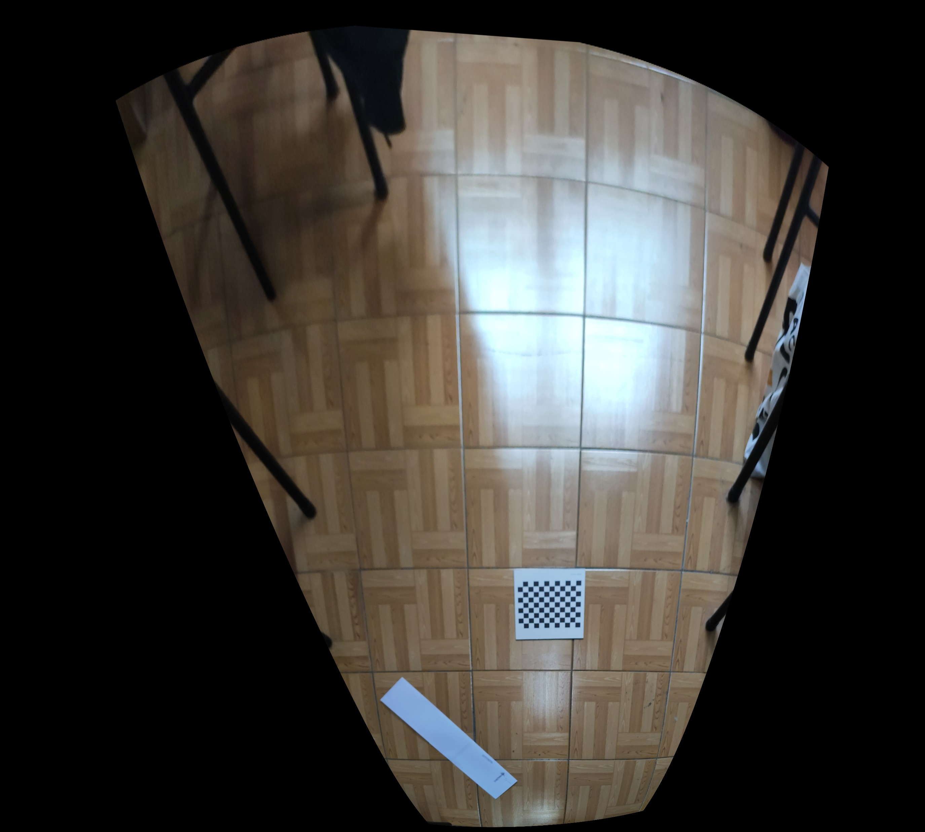
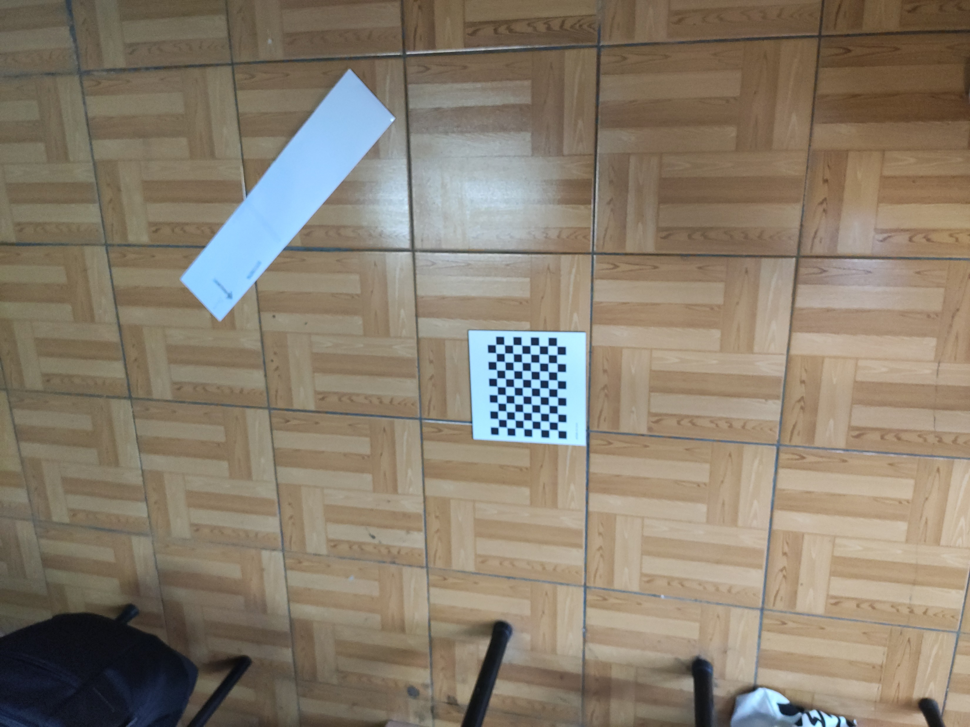
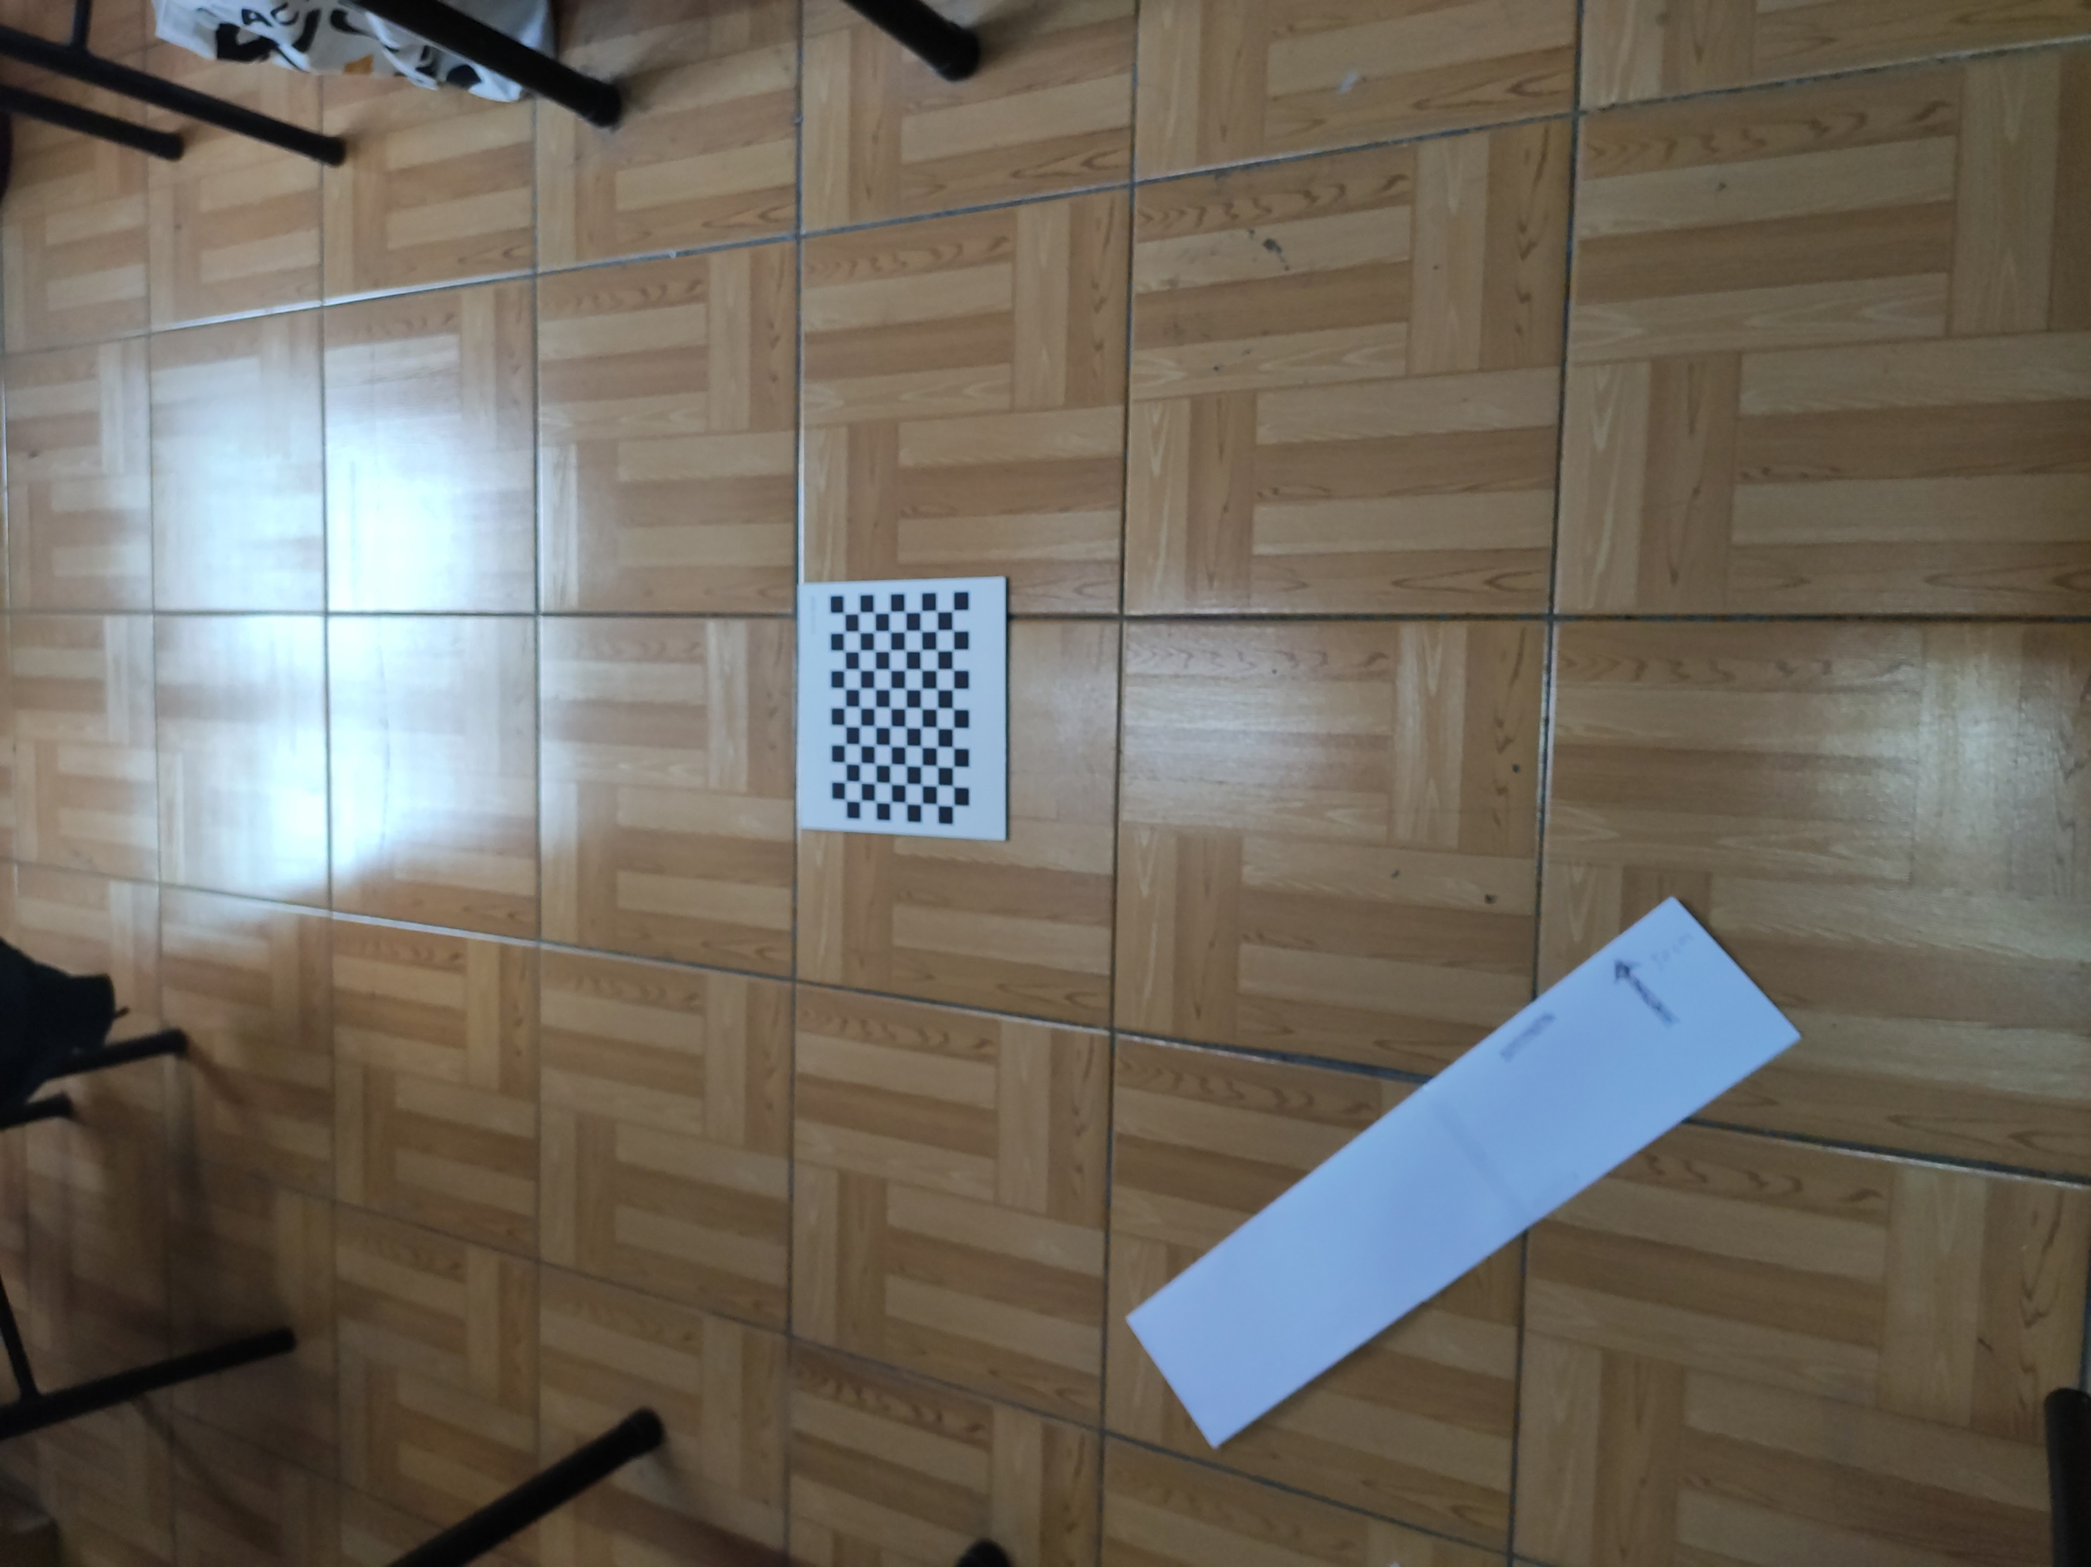
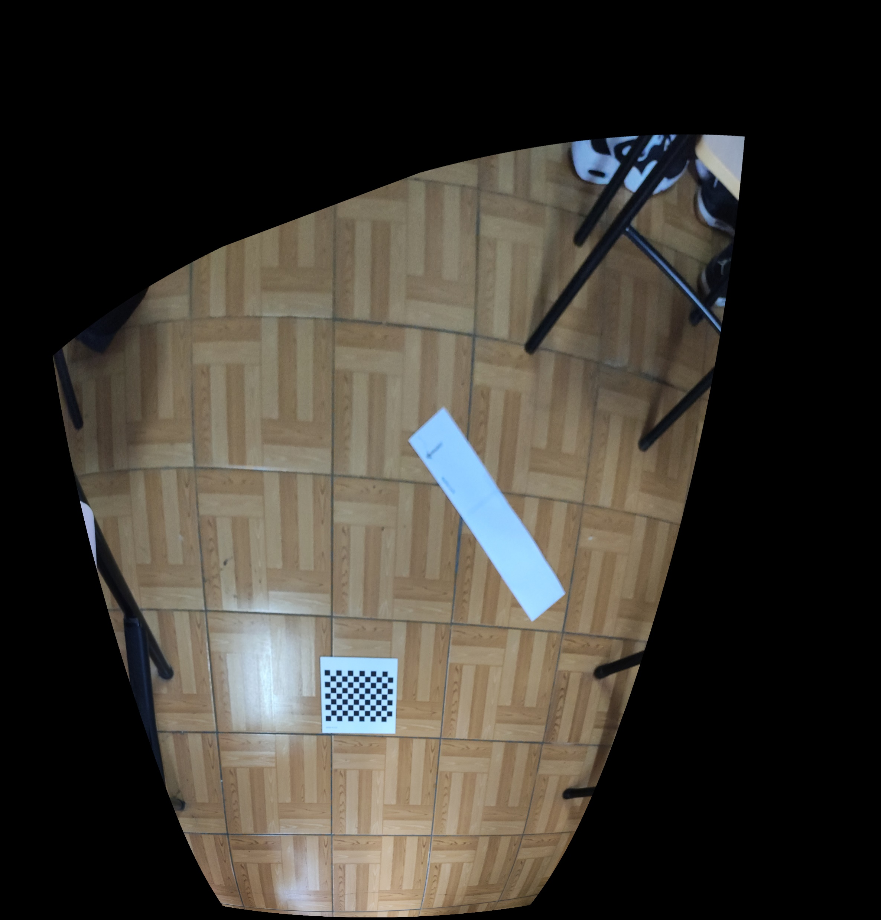
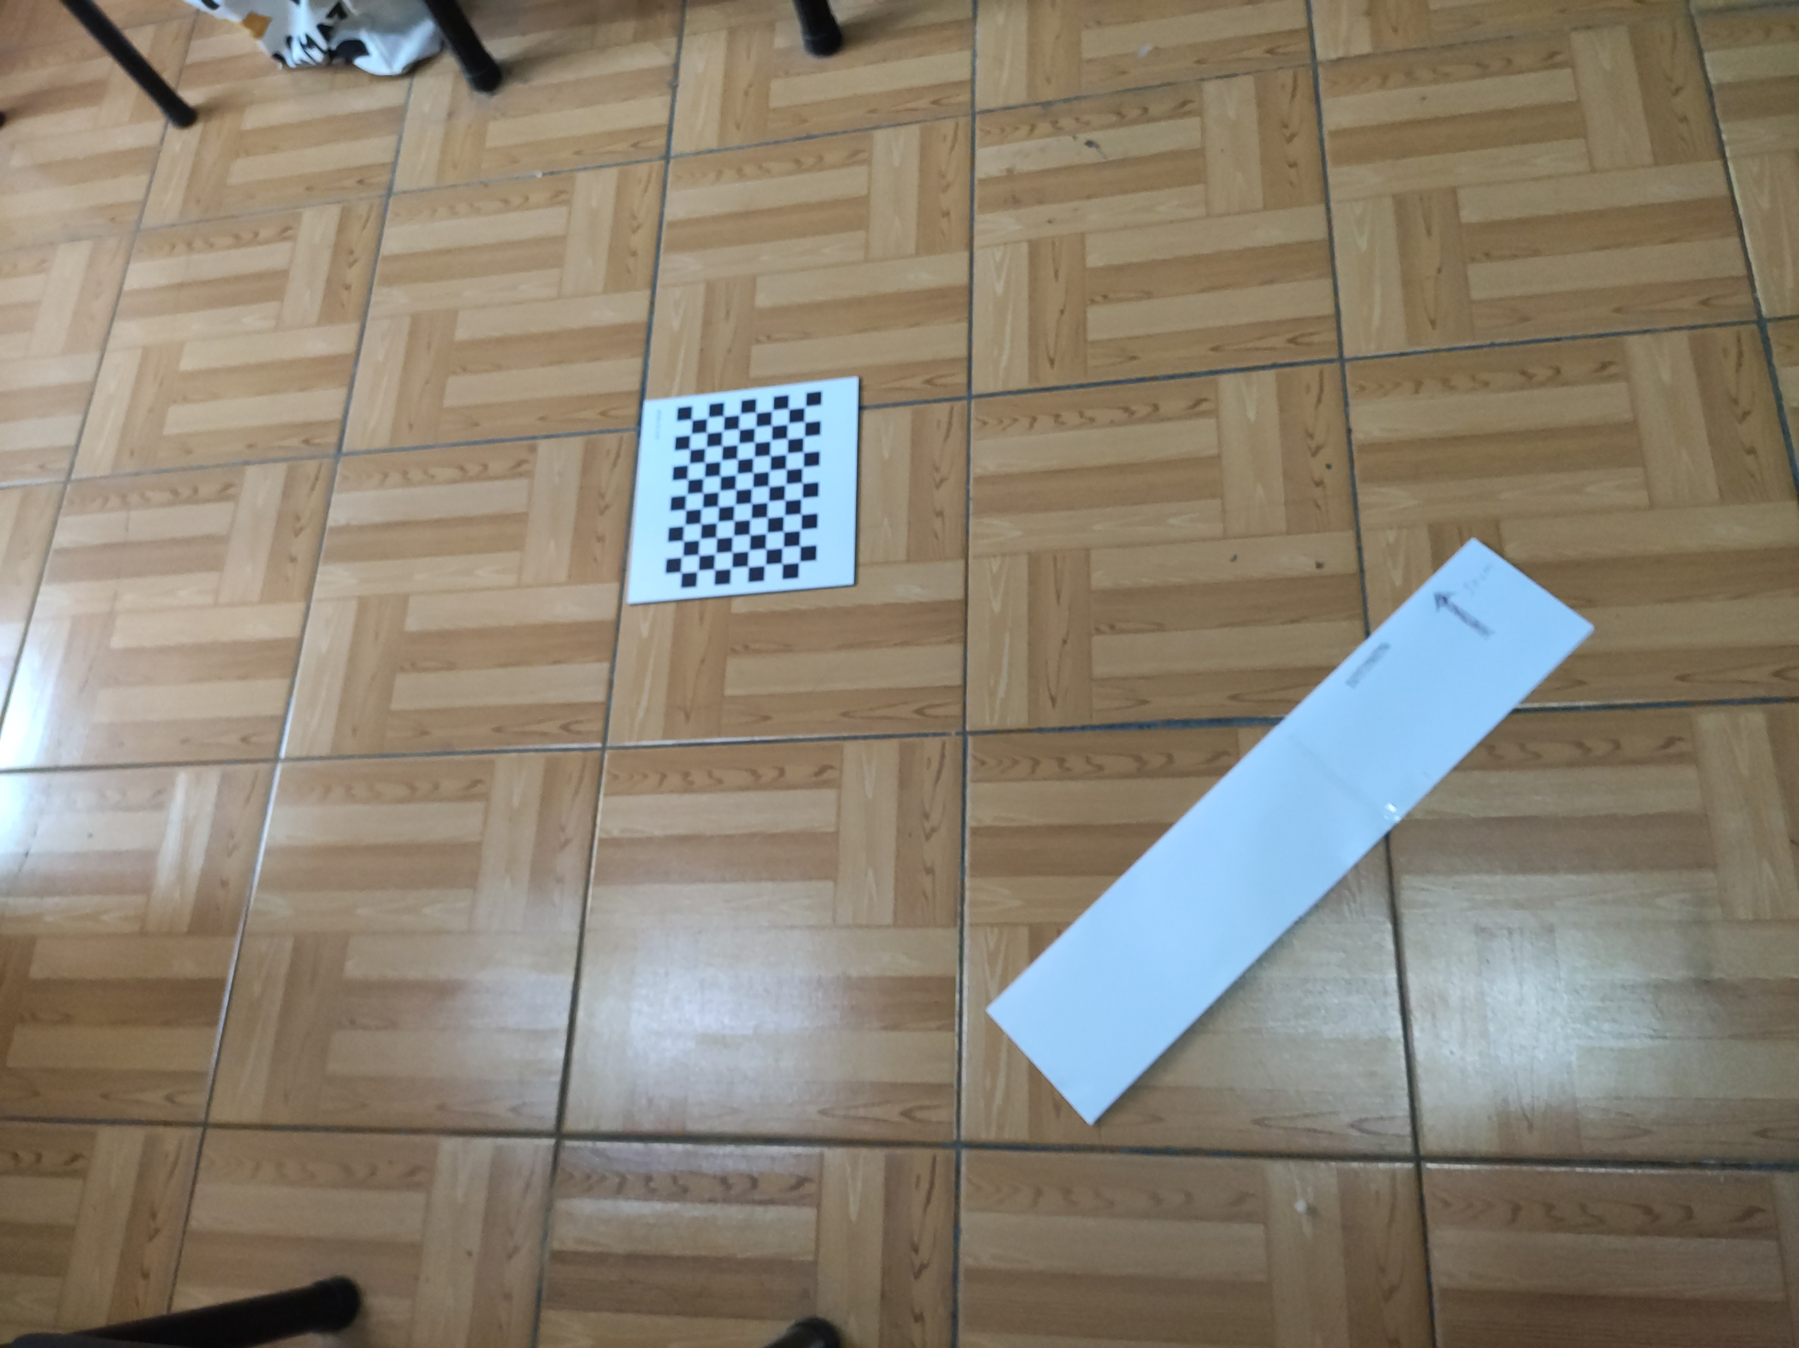
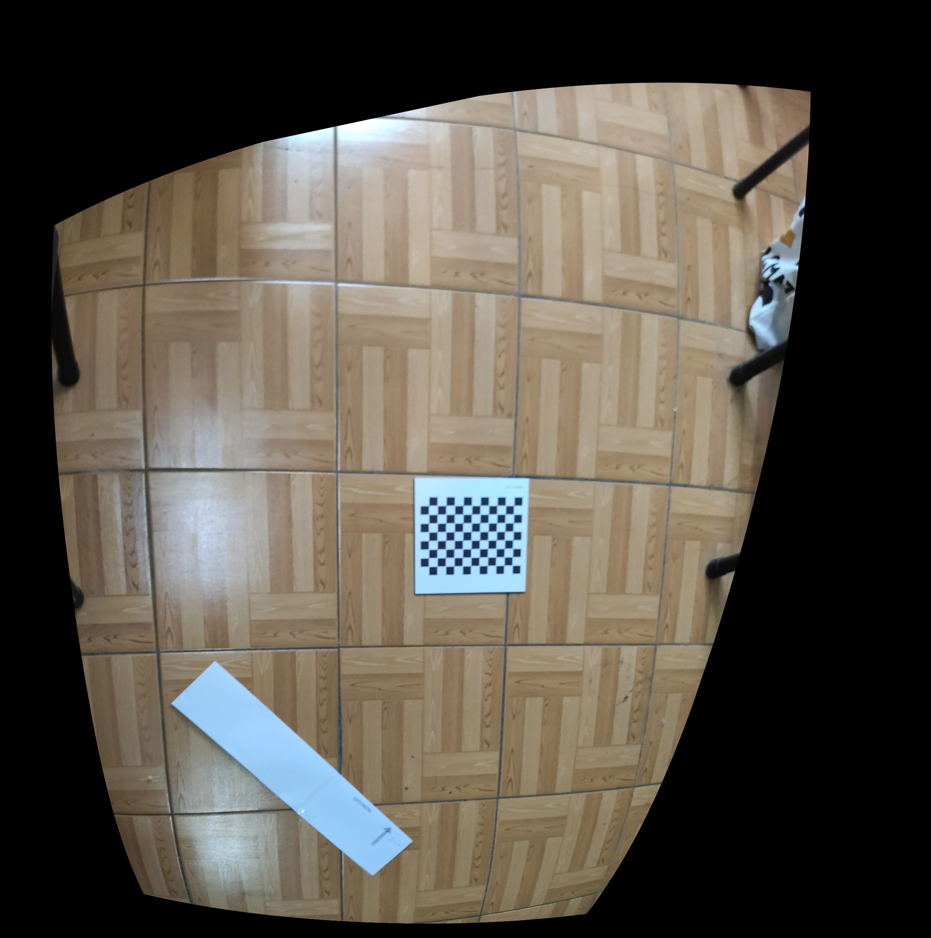
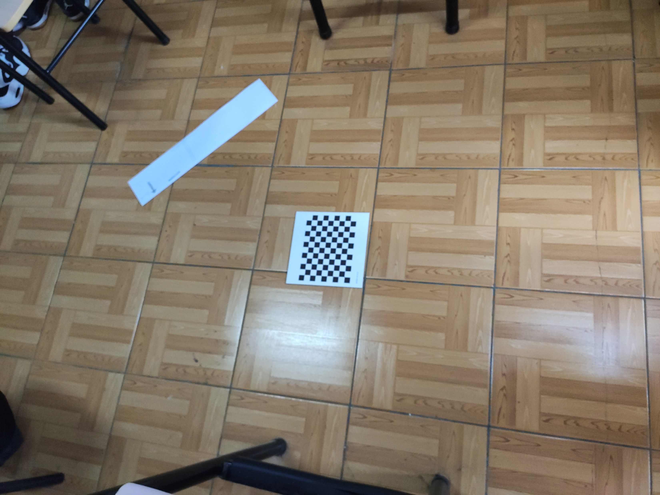
error_1:1.39% error_2:2.08%
error_1:10.15% error_2:10.00%
error_1:3.60% error_2:4.37%
error_1:11.99% error_2:11.62%

Slide 5
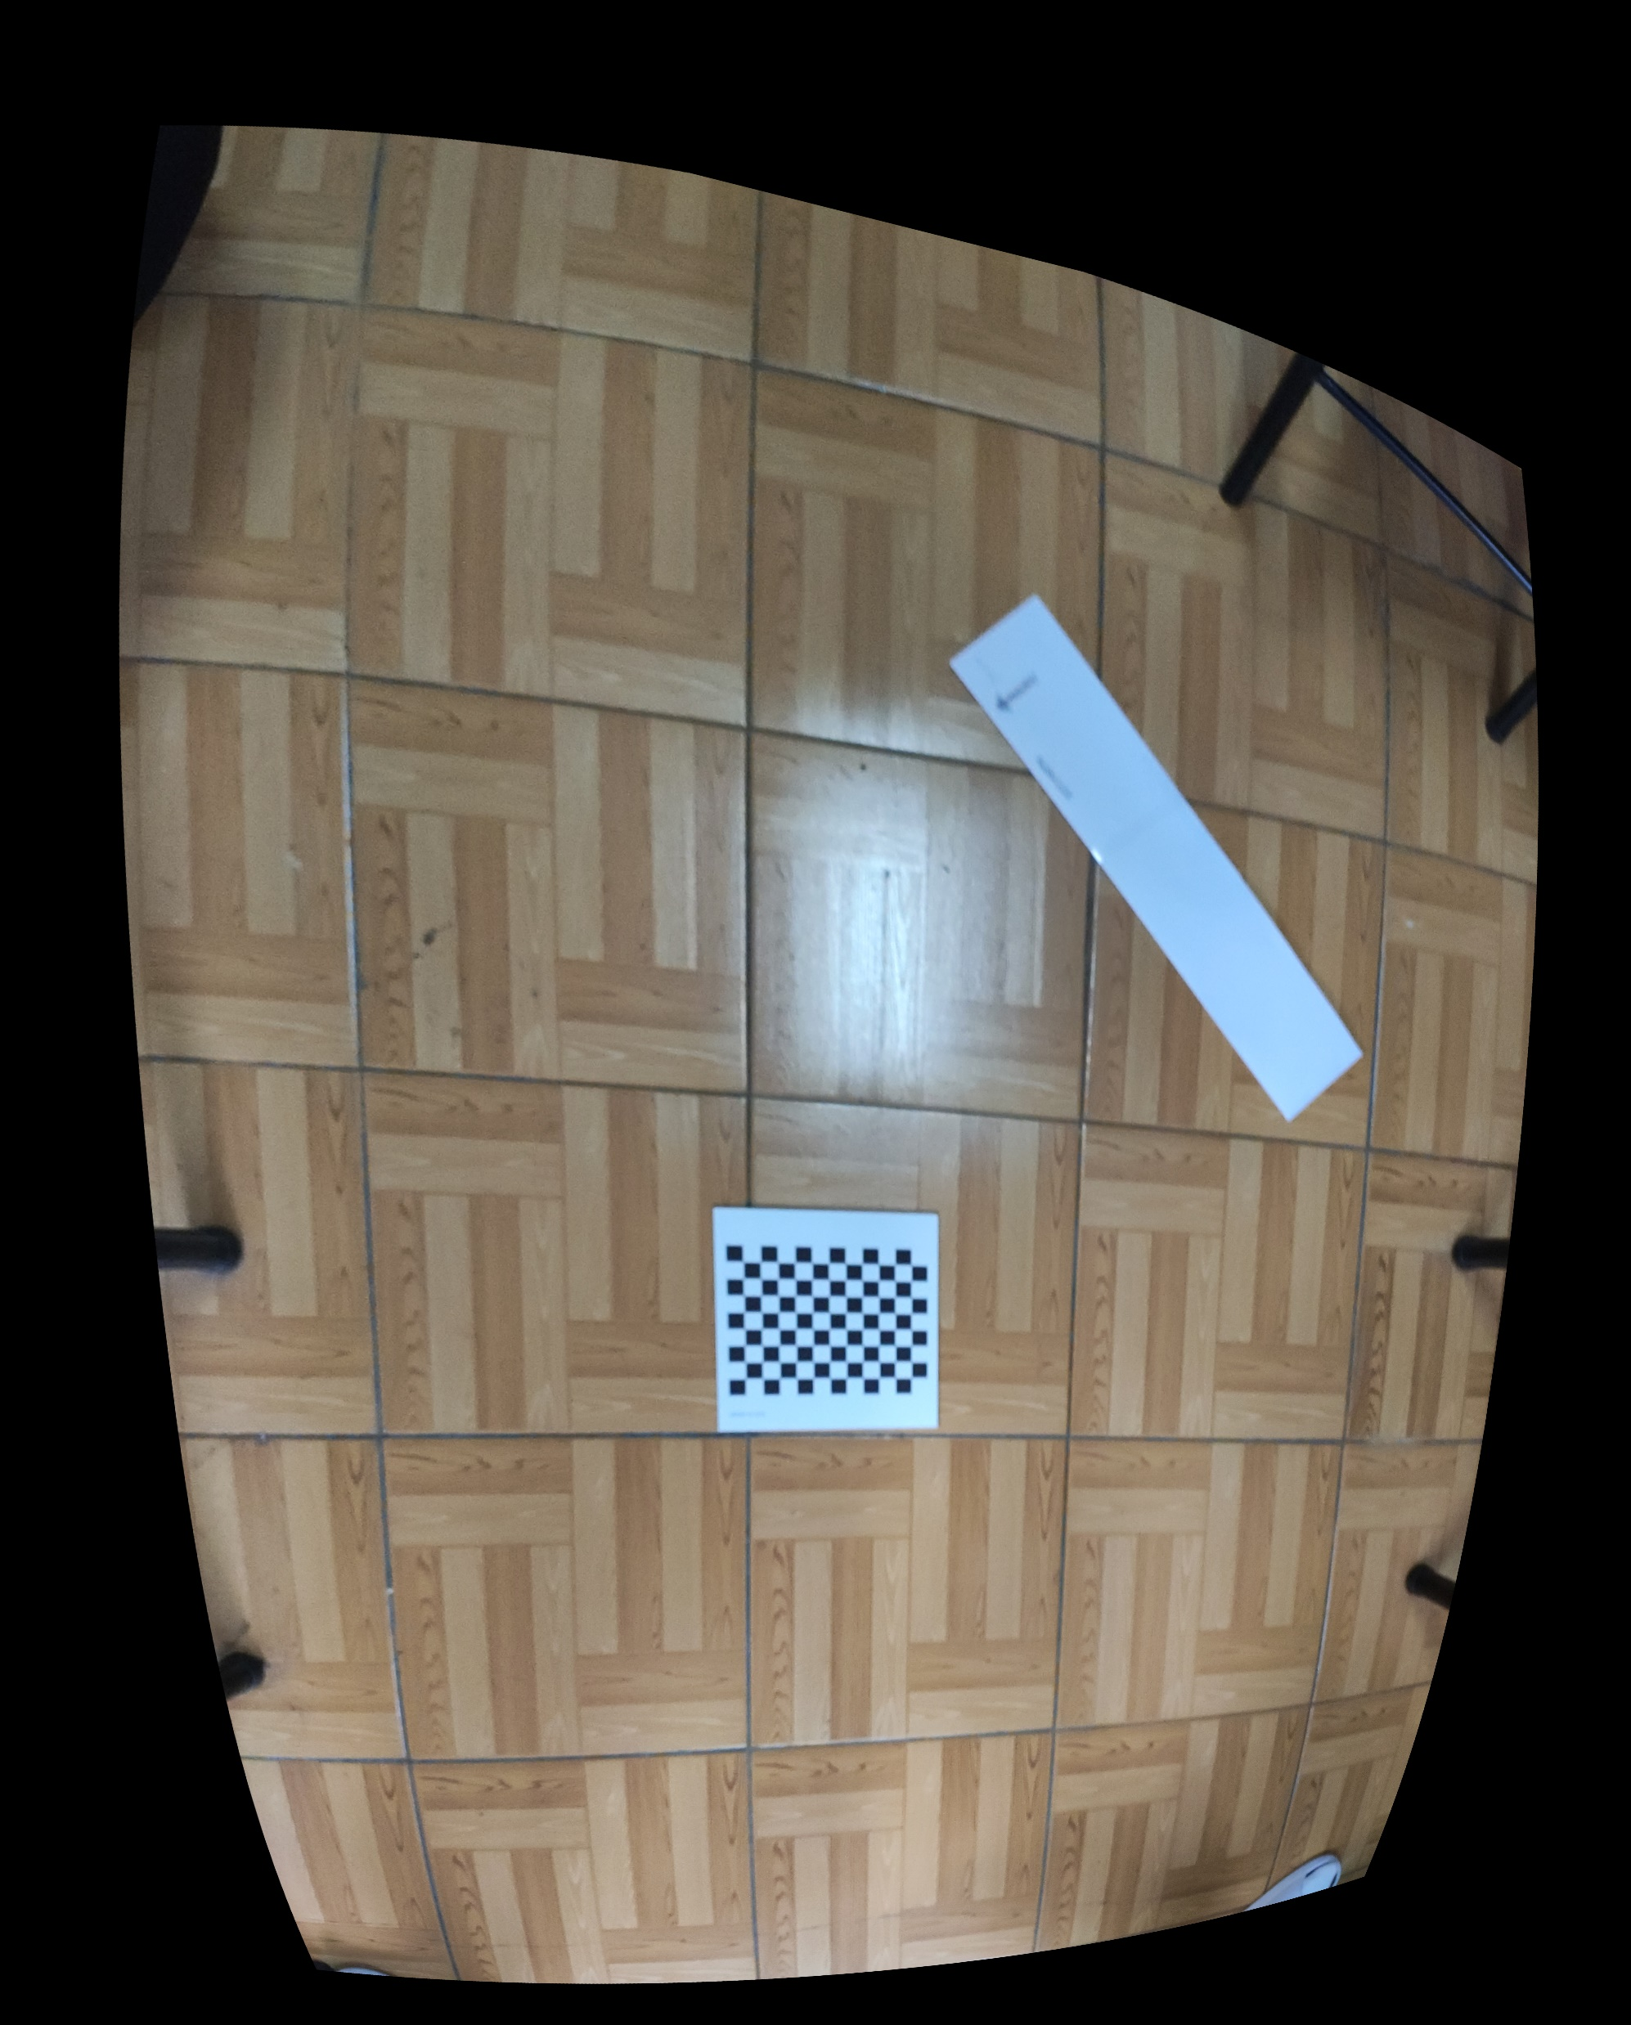
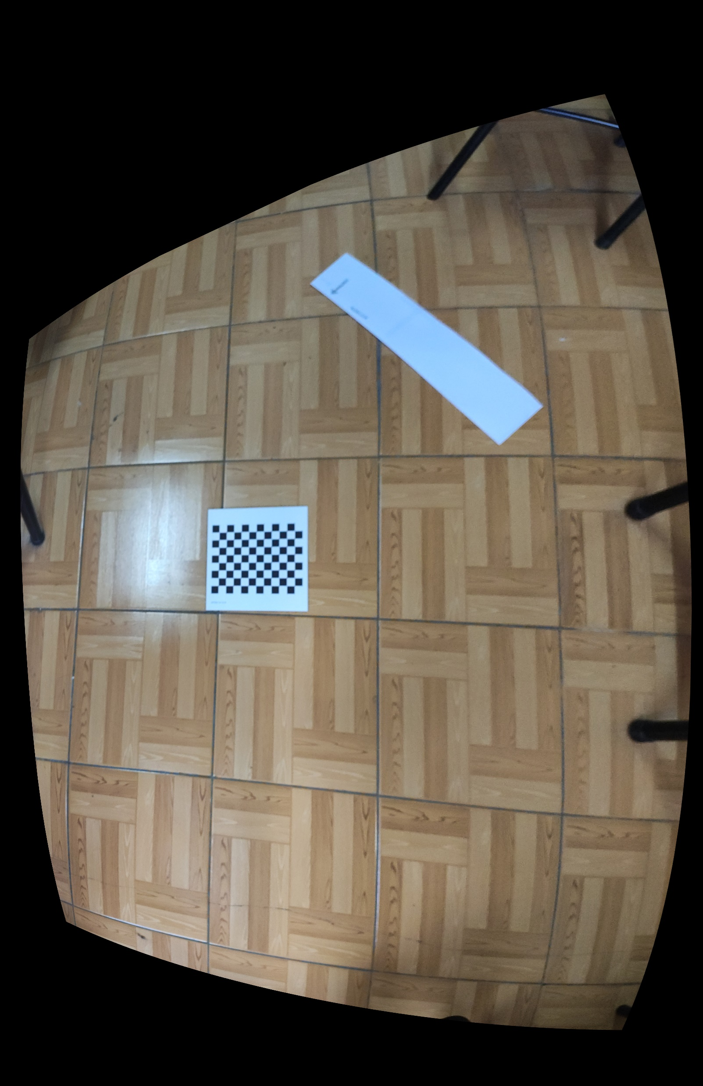
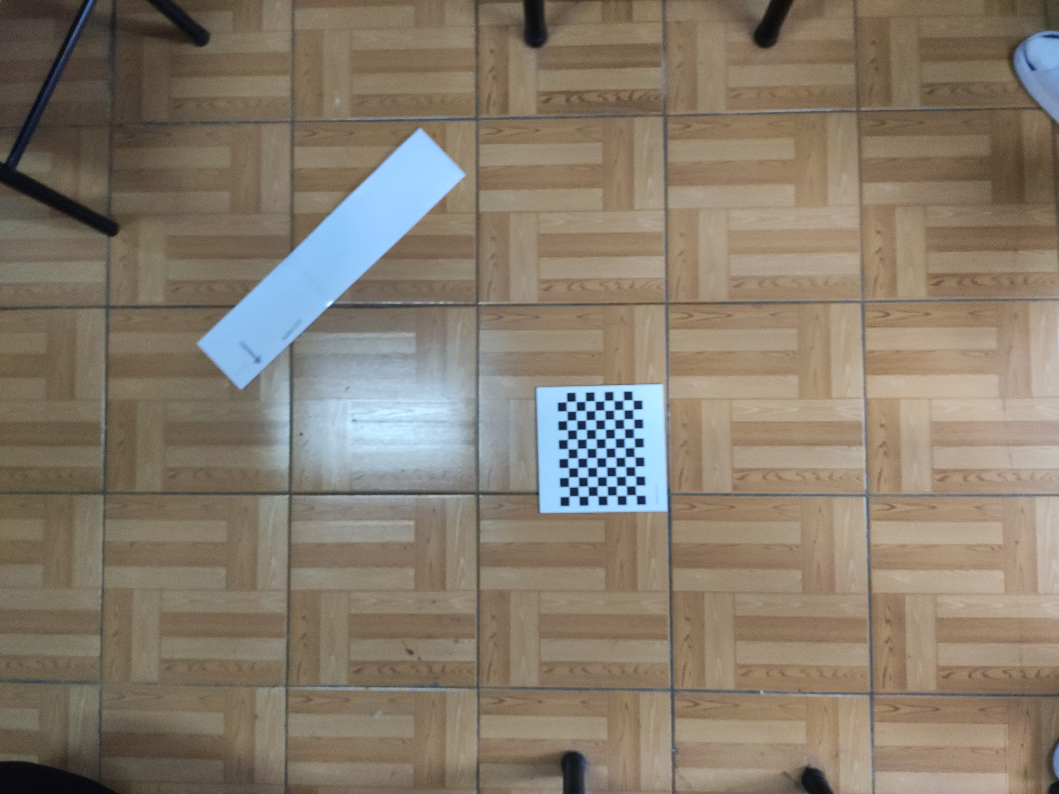
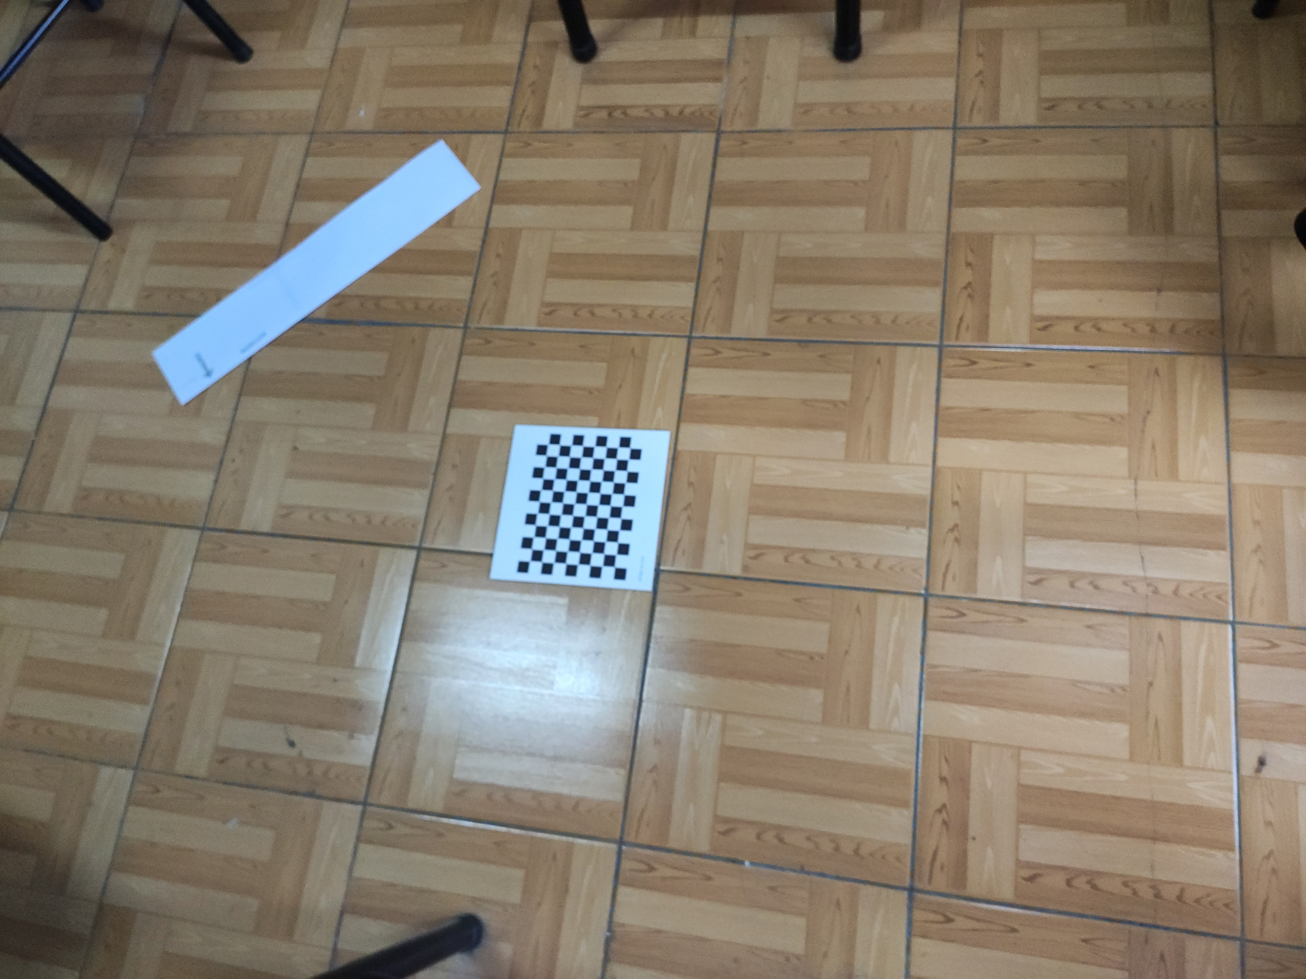
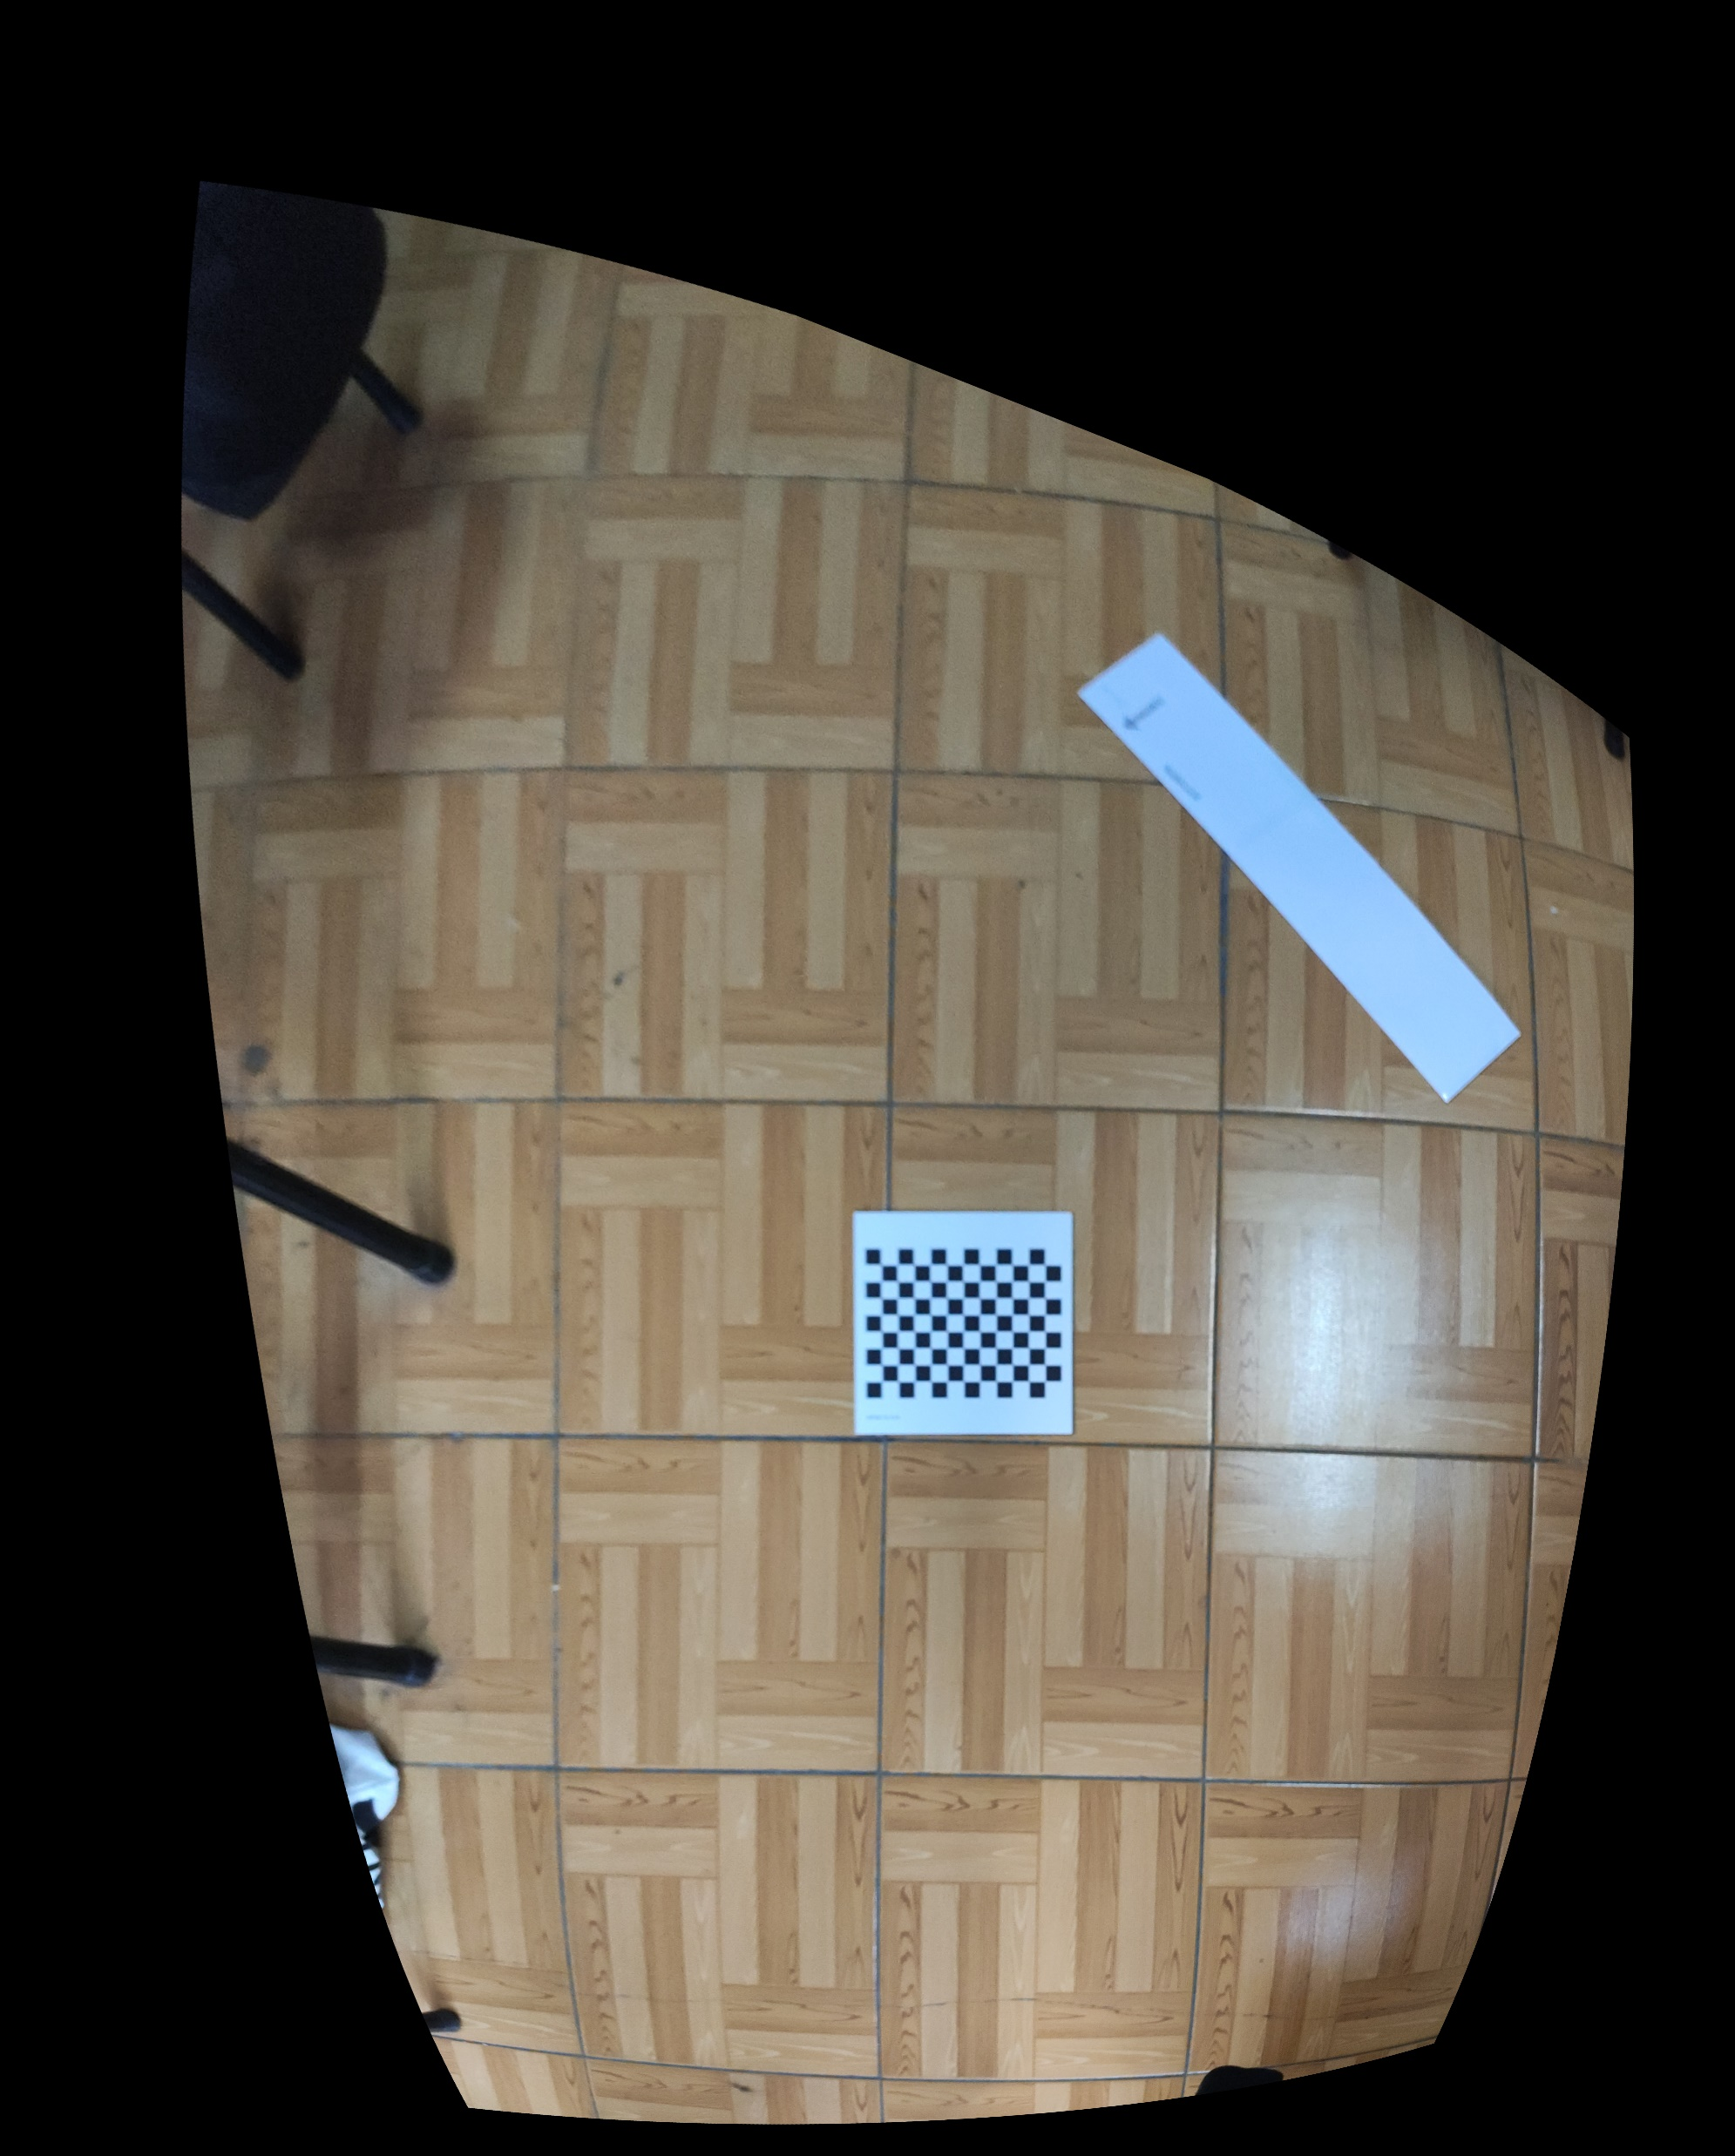
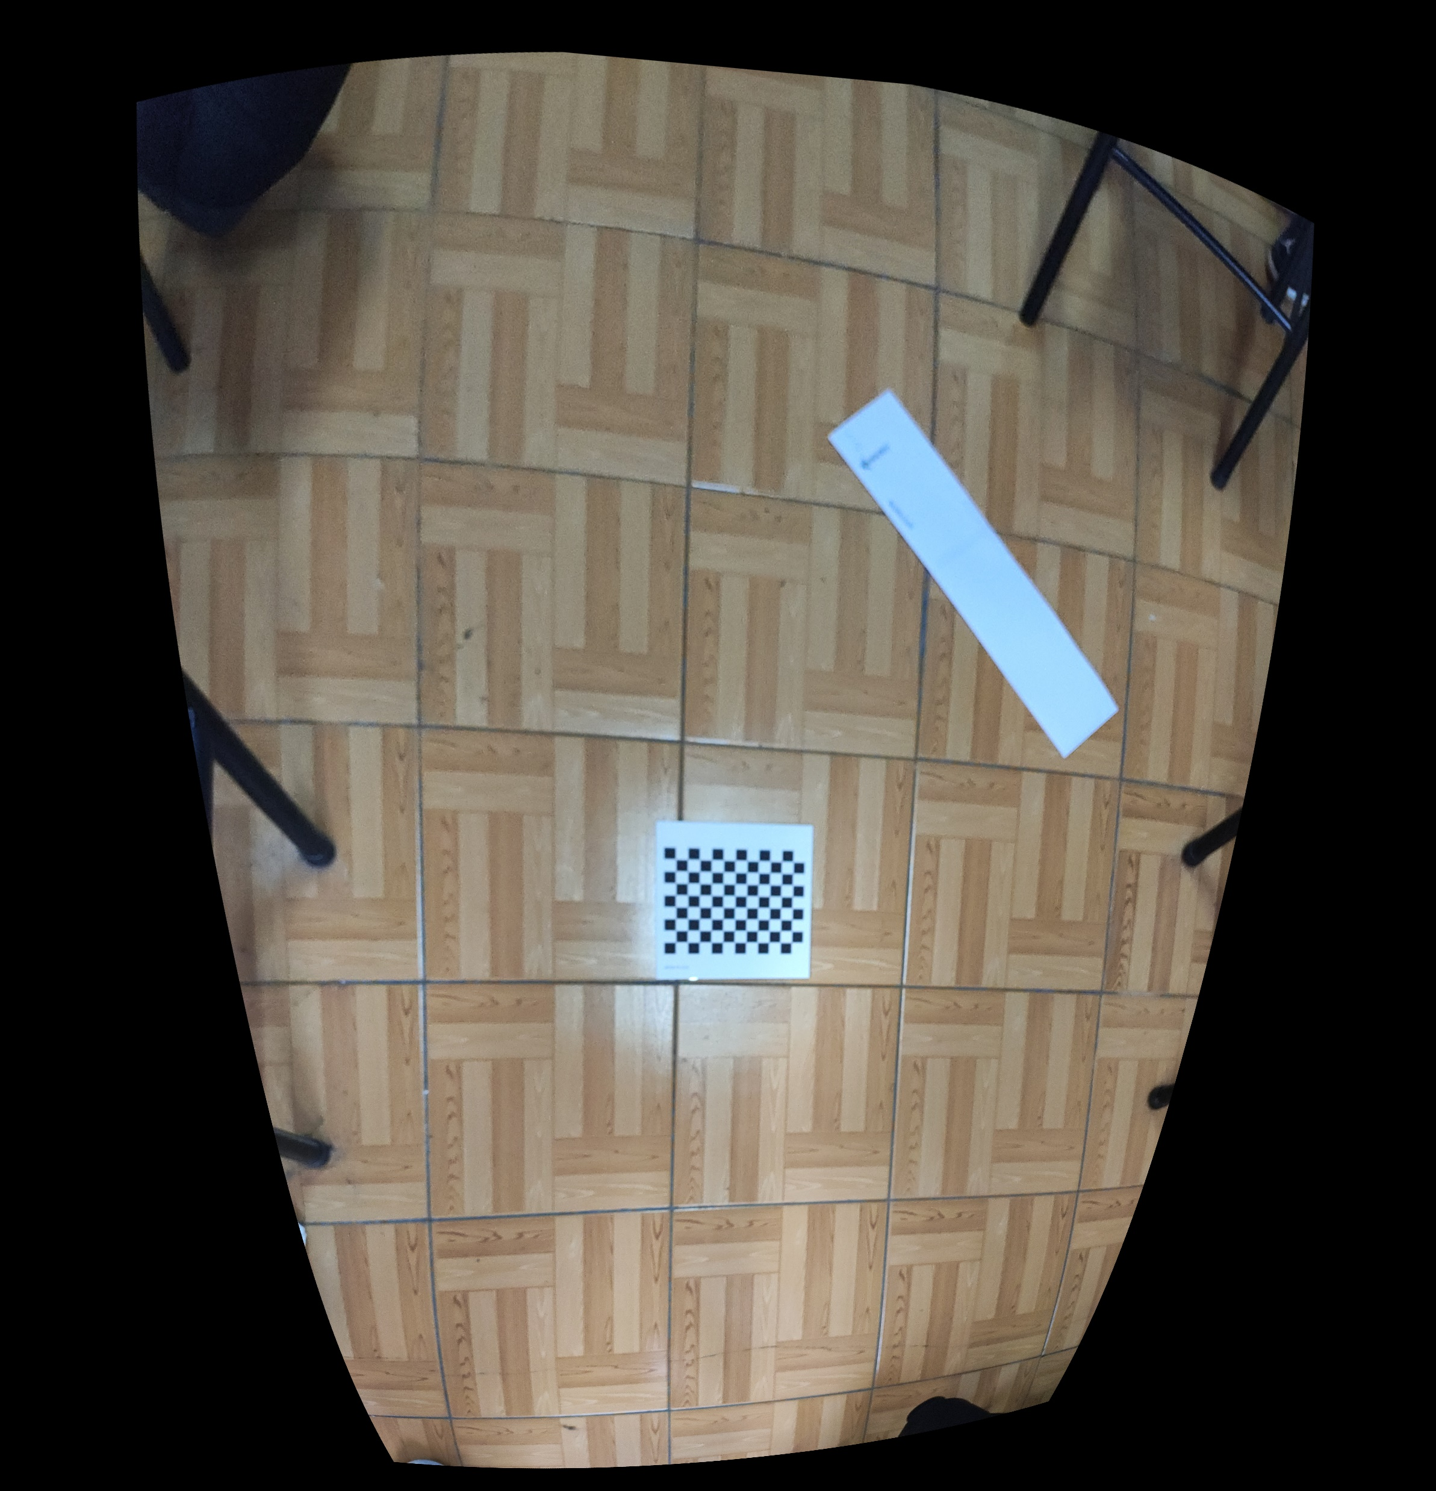
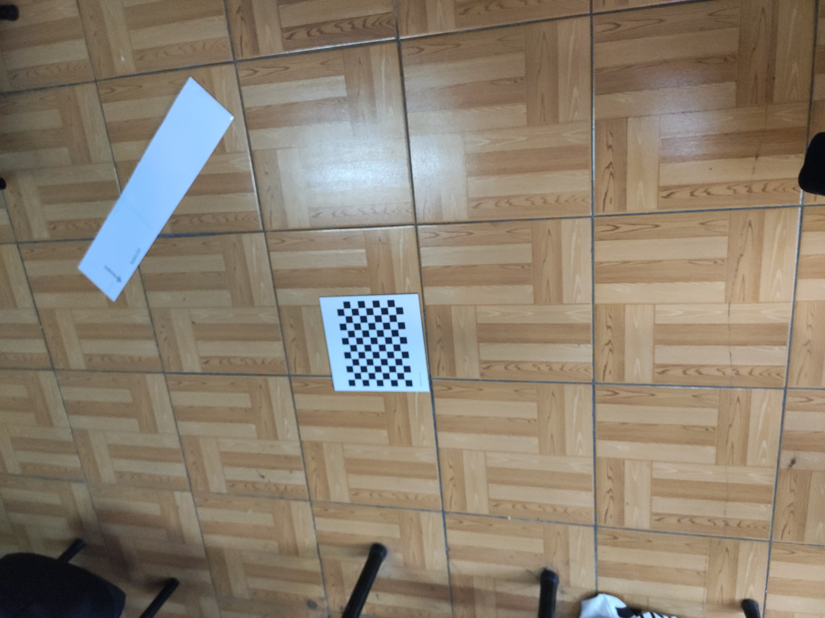
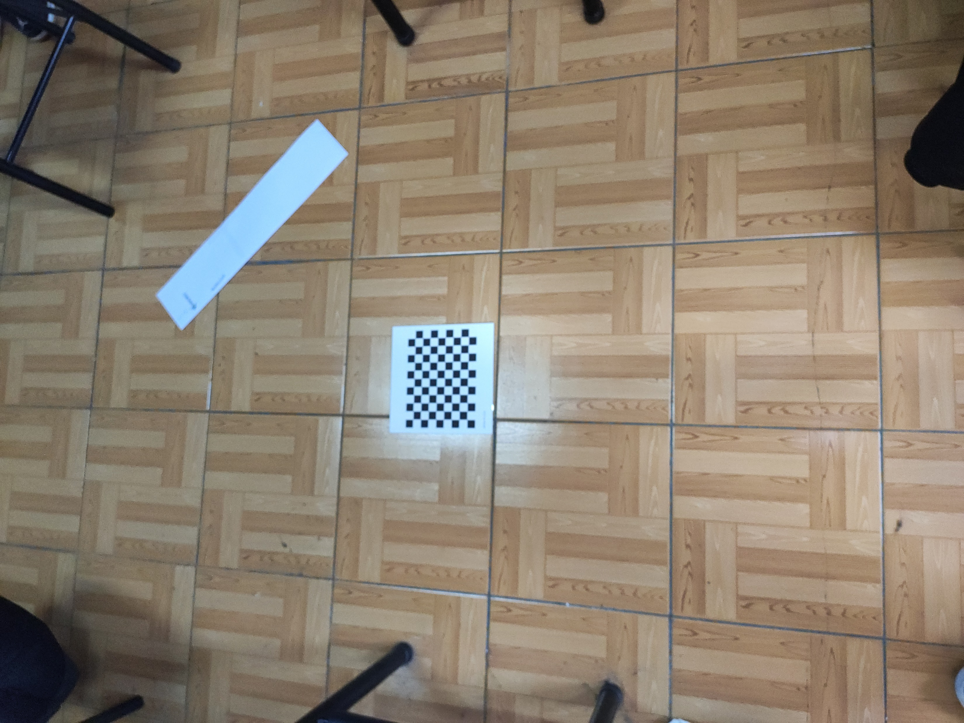
error_1:1.32%
error_2:2.55%
error_1:1.91% error_2:0.49%
error_1:0.75% error_2:1.29%
error_1:0.91%
error_2:0.31%

Slide 6
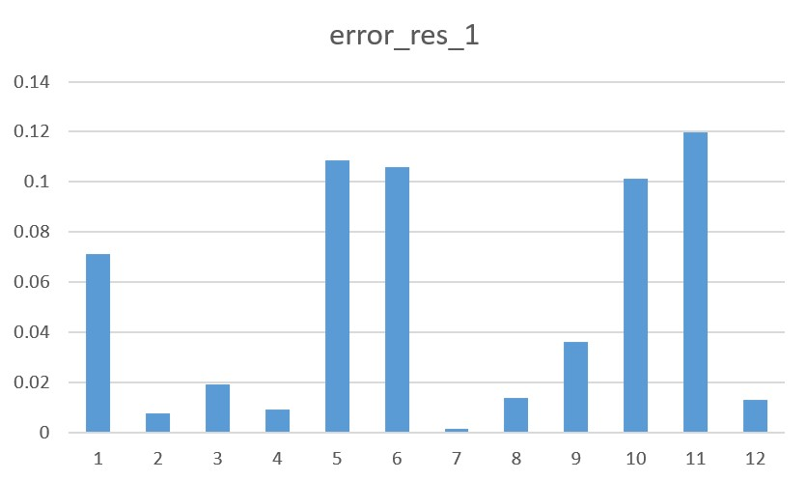
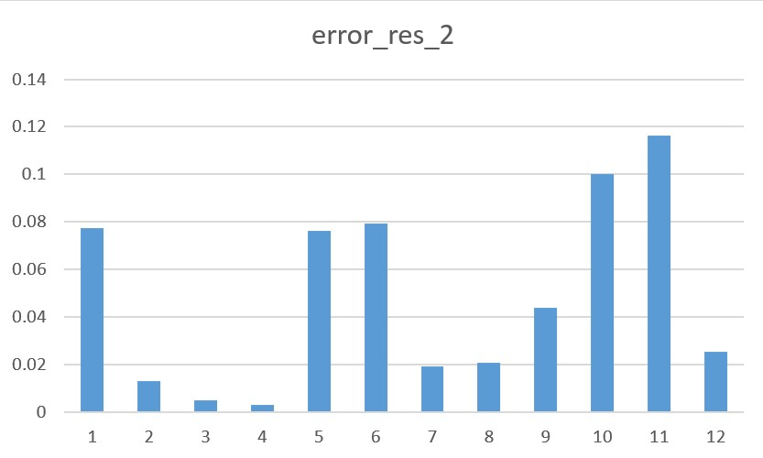
Error_res_1
平均值：5.06%
方差：0.00201755
最小值：0.153%
最大值：11.99%
Error_res_2
平均值：4.82%
方差：0.00201755
最小值：0.314%
最大值：11.62%

Slide 7
误差大/小的特征分析：
error_1:11.99% error_2:11.62%
error_1:0.91%
error_2:0.31%
误差最大：尺子周围变形严重，可以从地上方形地砖看出，拍摄角度由右下倾斜至左上
误差最小：尺子周围变形较小，拍摄角度接近垂直

Slide 8
分析
当棋盘格占照片较小时，透视变换得到的图片并不会完全纠正，尤其在离棋盘格远处的地方会扭曲得比较严重，影响精度。
解决（可能）办法：
在进行透视变换时，使镜头尽量垂直
将棋盘格放大至一定程度

